Slide 1

Del canvas al producto: retroalimentación, RDA 2 y pitch
EMPRENDIMIENTO TECNOLÓGICO · SESIÓN DEL JUEVES 15 DE OCTUBRE
Qué aprendimos de la E5, cómo se arma el RDA 2 y qué presentarán el lunes ante Alfred Naranjo
Ing. Francisco Rodríguez, MsC · NRC 2667 · Pontificia Universidad Católica del Ecuador
Notes:
Bienvenida. Hoy tenemos tres bloques: primero la retroalimentación de la tarea E5 (Business Model Canvas, proceso del trabajo del cliente y lienzo de propuesta de valor), luego el enunciado del RDA 2 con la plantilla del documento técnico, y al final cómo preparar el pitch del lunes, cuando nos visita Alfred Naranjo.

Slide 2
Cuatro bloques, una sola idea: llegar al lunes listos para vender
AGENDA DE HOY
01
02
03
04
Conceptos de la E5
Retroalimentación por equipo
RDA 2 y plantilla
Pitch del lunes
Business Model Canvas, proceso del trabajo del cliente y lienzo de propuesta de valor, con analogías.
Producto publicado, landing page, GitHub, Scrum y cómo llenar el documento técnico.
Visita de Alfred Naranjo: qué debe preparar cada equipo para convencer a un jurado.
Siete equipos: qué está bien, qué corregir y qué llevar al pitch.
Emprendimiento Tecnológico · NRC 2667
Notes:
Recorrido de la clase. El hilo conductor: todo lo que revisamos hoy (canvas, propuesta de valor, plan técnico) termina en el pitch del lunes, donde tendrán que convencer a una persona externa con evidencia real.

Slide 3
El lunes nos visita Alfred Naranjo
JORNADA ESPECIAL · VISITA
Nos hablará de tres herramientas que usan las empresas para entender y mejorar la experiencia de sus clientes:
CUÁNDO Y DÓNDE
Journey Maps
Lunes 19 de octubre
Service Blueprints
Value Stream Maps
10h00 · TEDA
Según su perfil de LinkedIn: Wawa Labs; formación en innovación de modelos de negocio (MIT), design thinking (Harvard) y lean-agile; IDE Business School.
Cada equipo presenta su pitch con el PMV y las encuestas, como si Alfred fuera el jurado de un concurso.
Notes:
Anuncio central. Alfred Naranjo viene el lunes 19 de octubre a las 10h00 al TEDA. Hablará de Journey Maps, Service Blueprints y Value Stream Maps. Lo que dice la lámina sobre su trayectoria sale de su perfil público de LinkedIn (linkedin.com/in/anaranjoc). Pedir puntualidad: a las 10h00 empezamos. Cada equipo presenta su pitch con el PMV funcionando y los resultados de las 40 encuestas; Alfred actúa como jurado y nos dará retroalimentación desde la experiencia de servicio. Conviene que traigan impresa o en pantalla su hoja del proceso del trabajo del cliente, porque es el punto de partida natural de un journey map.

Slide 4
La E5 explicada, bloque por bloque
01
Business Model Canvas, proceso del trabajo del cliente y lienzo de la propuesta de valor: qué son, para qué sirven y cómo se conectan.
Notes:
Entramos al primer bloque. Antes de dar la retroalimentación por equipo, repasamos los tres conceptos de la tarea, porque la mayoría de errores vienen de no ver cómo se conectan entre sí.

Slide 5

Del mapa de la ciudad a la llave de una puerta
CÓMO ENCAJAN LAS TRES HERRAMIENTAS
LÁMINA 3
LÁMINA 6
LÁMINA 7
Business Model Canvas
Proceso del trabajo del cliente
Lienzo de la propuesta de valor
El mapa de la ciudad. Muestra el negocio completo en una hoja: para quién, qué ofrecemos, cómo operamos y si los números cierran.
La película de una calle. Seguimos al cliente 1 paso a paso, tal como hace su tarea hoy, y marcamos dónde duele.
La llave y la cerradura. Diseñamos la solución para que encaje exactamente en los dolores que encontramos.
El canvas dice qué negocio es. El proceso dice dónde duele. El lienzo dice cómo lo aliviamos. Si una lámina contradice a otra, el problema no es de formato: es de idea.
Emprendimiento Tecnológico · NRC 2667
Notes:
La analogía del zoom. El Business Model Canvas es el mapa de toda la ciudad: ves los barrios (clientes), las avenidas (canales) y la plata que entra y sale. Pero en el mapa no se ve a una persona caminando. El proceso del trabajo del cliente hace zoom a una calle y filma a esa persona paso a paso. El lienzo de la propuesta de valor toma lo que vimos en la película y diseña una llave que entre en esa cerradura concreta. Las tres láminas deben hablar del mismo cliente 1: si en la lámina 3 el cliente 1 es el colegio y en la lámina 7 es el docente, la cadena se rompe. Ese fue el error más serio que encontré esta semana.

Slide 6
Un canvas es el plano de una casa
CONCEPTO 1 · BUSINESS MODEL CANVAS
Lado derecho: la fachada
Lado izquierdo: la cocina
Abajo: la cuenta
Lo que ve el cliente: segmentos, propuesta de valor, canales, relación e ingresos. Se llena primero, porque una casa se diseña para quien va a vivir en ella.
Lo que el cliente no ve: recursos, actividades y socios clave. Son los cimientos y las tuberías que sostienen la promesa de la fachada.
Ingresos menos costos. Una casa preciosa que nadie puede pagar no se construye. Separen lo fijo (arriendo, hosting) de lo variable (cada mensaje, cada consulta a la IA).
Regla de las dos puertas
Tres palabras prohibidas
Si quien usa y quien paga son personas distintas, la casa tiene dos puertas: dos clientes, celeste y amarillo. Uber: pasajero y conductor.
«Redes sociales», «alianzas» y «por definir». Nombren el grupo de Facebook, la institución concreta y el precio tentativo con su forma de cobro.
Emprendimiento Tecnológico · NRC 2667
Notes:
El Business Model Canvas (Osterwalder y Pigneur) tiene nueve bloques. La analogía del plano: el lado derecho es la fachada y la sala, todo lo que el cliente ve y valora; el lado izquierdo es la cocina, las tuberías y los cimientos, lo que hace falta para cumplir la promesa; abajo está la cuenta, si la casa se puede pagar. Se llena en orden: 1 segmentos, 2 propuesta, 3 canales, 4 relación, 5 ingresos, 6 recursos, 7 actividades, 8 socios, 9 costos. Cuando quien usa no es quien paga (el estudiante usa Bocadoo, el restaurante paga; el niño usa la app, el colegio paga), hay dos segmentos y cada bloque se responde para los dos. Un bloque vacío para el cliente 2 es aceptable solo con una razón escrita, por ejemplo: «no paga porque la licencia la cubre la institución».

Slide 7
Segmentos de clientes
BLOQUE 1 DE 9 · LADO DEL CLIENTE
Qué es · ¿Para quién creamos valor?
Por qué va ahí
Los grupos concretos de personas u organizaciones a quienes servimos. Si quien usa no es quien paga, son dos segmentos.
Va a la derecha y se llena primero: la propuesta, los canales y el precio cambian según quién sea el cliente. Es el destinatario de la carta.
Así sí · Bocadoo
Así no · ECduLearn
«Dueños de restaurantes de almuerzo diario (4–10 mesas), zona PUCE/EPN.»
Lámina 2: docentes y estudiantes. Canvas: «Colegios particulares (rectores y directivos)». Lienzo: el docente.
Se puede contar, ubicar y visitar mañana.
Corrección: Elegir un cliente 1 y repetirlo idéntico en las láminas 3, 6 y 7.
Pregunta para la clase: ¿Podrían hablar mañana con 5 personas de su segmento? ¿Dónde las encuentran?
Emprendimiento Tecnológico · NRC 2667
Notes:
Bloque 1, Segmentos de clientes. Los grupos concretos de personas u organizaciones a quienes servimos. Si quien usa no es quien paga, son dos segmentos. Va a la derecha y se llena primero: la propuesta, los canales y el precio cambian según quién sea el cliente. Es el destinatario de la carta. Ejemplo bien resuelto, de Bocadoo: «Dueños de restaurantes de almuerzo diario (4–10 mesas), zona PUCE/EPN.» Se puede contar, ubicar y visitar mañana. Ejemplo con error, de ECduLearn: Lámina 2: docentes y estudiantes. Canvas: «Colegios particulares (rectores y directivos)». Lienzo: el docente. Elegir un cliente 1 y repetirlo idéntico en las láminas 3, 6 y 7. Los textos entre comillas son copias literales de las entregas; las versiones «Mejor» son sugerencias y los [__] son datos que el equipo debe completar. Pregunta para abrir la discusión: ¿Podrían hablar mañana con 5 personas de su segmento? ¿Dónde las encuentran?

Slide 8
Propuesta de valor
BLOQUE 2 DE 9 · CENTRO
Qué es · ¿Qué problema resolvemos y por qué nos eligen?
Por qué va ahí
El beneficio que recibe el cliente, comparado con lo que usa hoy, en una frase que él entendería.
Va al centro porque une al cliente (derecha) con la operación (izquierda). Es la promesa escrita en la vitrina.
Así sí · TransporteSeguro
Así no · JOBM Tech
«Saber que su hijo llegó bien sin parar el trabajo para llamar o escribir.»
«guía clara y rápida para resolver ejercicios exactos»
Corrección: Cualquiera la promete, hasta YouTube. «Un tutor universitario te manda en la tarde un audio de 90 s con el primer paso de tu ejercicio».
Habla con las palabras del padre, no de la tecnología.
Pregunta para la clase: Si quitan el nombre de su app, ¿la frase podría ser de su competidor?
Emprendimiento Tecnológico · NRC 2667
Notes:
Bloque 2, Propuesta de valor. El beneficio que recibe el cliente, comparado con lo que usa hoy, en una frase que él entendería. Va al centro porque une al cliente (derecha) con la operación (izquierda). Es la promesa escrita en la vitrina. Ejemplo bien resuelto, de TransporteSeguro: «Saber que su hijo llegó bien sin parar el trabajo para llamar o escribir.» Habla con las palabras del padre, no de la tecnología. Ejemplo con error, de JOBM Tech: «guía clara y rápida para resolver ejercicios exactos» Cualquiera la promete, hasta YouTube. «Un tutor universitario te manda en la tarde un audio de 90 s con el primer paso de tu ejercicio». Los textos entre comillas son copias literales de las entregas; las versiones «Mejor» son sugerencias y los [__] son datos que el equipo debe completar. Pregunta para abrir la discusión: Si quitan el nombre de su app, ¿la frase podría ser de su competidor?

Slide 9
Canales
BLOQUE 3 DE 9 · LADO DEL CLIENTE
Qué es · ¿Cómo nos conocen, nos compran y reciben el servicio?
Por qué va ahí
Va junto al cliente porque es donde lo tocamos. Es la carretera que lleva a la tienda.
El camino concreto por el que el cliente se entera, decide y usa el producto.
Así sí · Bocadoo (cliente 2)
Así no · TransporteSeguro
«QR en los comedores de las facultades, grupos de WhatsApp estudiantiles y enlace web de la app.»
«Página web, grupos de padres y WhatsApp.»
Corrección: ¿Qué grupos? ¿Quién los administra? «Comités de padres de 3 colegios fiscales de [sector], presentados por el rector».
Se puede ejecutar el lunes y medir cuántos llegan.
Pregunta para la clase: ¿Cuánto les cuesta conseguir su primer cliente por ese canal?
Emprendimiento Tecnológico · NRC 2667
Notes:
Bloque 3, Canales. El camino concreto por el que el cliente se entera, decide y usa el producto. Va junto al cliente porque es donde lo tocamos. Es la carretera que lleva a la tienda. Ejemplo bien resuelto, de Bocadoo (cliente 2): «QR en los comedores de las facultades, grupos de WhatsApp estudiantiles y enlace web de la app.» Se puede ejecutar el lunes y medir cuántos llegan. Ejemplo con error, de TransporteSeguro: «Página web, grupos de padres y WhatsApp.» ¿Qué grupos? ¿Quién los administra? «Comités de padres de 3 colegios fiscales de [sector], presentados por el rector». Los textos entre comillas son copias literales de las entregas; las versiones «Mejor» son sugerencias y los [__] son datos que el equipo debe completar. Pregunta para abrir la discusión: ¿Cuánto les cuesta conseguir su primer cliente por ese canal?

Slide 10
Relación con clientes
BLOQUE 4 DE 9 · LADO DEL CLIENTE
Qué es · ¿Cómo los atendemos y los mantenemos?
Por qué va ahí
El tipo de trato con cada segmento: personal, autoservicio, comunidad, soporte.
Decide si el cliente vuelve. Es la diferencia entre la tienda del barrio que te conoce y un cajero automático.
Así sí · FrameFlow
Así no · JOBM Tech
«Autoservicio guiado, apoyo por WhatsApp y acompañamiento presencial al inicio.»
«acompañamiento humano asincrónico y seguimiento»
Corrección: ¿Quién, cuándo, por dónde? «El tutor pregunta a las 48 h por WhatsApp si terminó; el coordinador recibe un reporte mensual».
Se ajusta a trabajadores de oficios poco digitales.
Pregunta para la clase: ¿Qué hace su equipo para que un cliente use el producto por segunda vez?
Emprendimiento Tecnológico · NRC 2667
Notes:
Bloque 4, Relación con clientes. El tipo de trato con cada segmento: personal, autoservicio, comunidad, soporte. Decide si el cliente vuelve. Es la diferencia entre la tienda del barrio que te conoce y un cajero automático. Ejemplo bien resuelto, de FrameFlow: «Autoservicio guiado, apoyo por WhatsApp y acompañamiento presencial al inicio.» Se ajusta a trabajadores de oficios poco digitales. Ejemplo con error, de JOBM Tech: «acompañamiento humano asincrónico y seguimiento» ¿Quién, cuándo, por dónde? «El tutor pregunta a las 48 h por WhatsApp si terminó; el coordinador recibe un reporte mensual». Los textos entre comillas son copias literales de las entregas; las versiones «Mejor» son sugerencias y los [__] son datos que el equipo debe completar. Pregunta para abrir la discusión: ¿Qué hace su equipo para que un cliente use el producto por segunda vez?

Slide 11
Fuentes de ingresos
BLOQUE 5 DE 9 · LA CUENTA
Qué es · ¿Quién paga, cuánto y cómo?
Por qué va ahí
El dinero que entra de cada segmento: precio tentativo y forma de cobro.
Va abajo porque es la mitad de la cuenta del negocio: ingresos menos costos. Es la caja registradora.
Así sí · ConectaEDU
Así no · Developers CARF (cliente 2)
«Suscripción del docente: USD 6 al mes por materia, con prueba gratis. Tarjeta o transferencia.»
«Retorno de inversión al reducir el costo por lead calificado.»
Corrección: Es un beneficio para Admisiones, no dinero que entra. «Admisiones paga USD [__] al año por convenio».
Precio, forma de cobro y una segunda hipótesis: licencia por facultad.
Pregunta para la clase: ¿Quién firma el pago en su proyecto y de qué presupuesto sale?
Emprendimiento Tecnológico · NRC 2667
Notes:
Bloque 5, Fuentes de ingresos. El dinero que entra de cada segmento: precio tentativo y forma de cobro. Va abajo porque es la mitad de la cuenta del negocio: ingresos menos costos. Es la caja registradora. Ejemplo bien resuelto, de ConectaEDU: «Suscripción del docente: USD 6 al mes por materia, con prueba gratis. Tarjeta o transferencia.» Precio, forma de cobro y una segunda hipótesis: licencia por facultad. Ejemplo con error, de Developers CARF (cliente 2): «Retorno de inversión al reducir el costo por lead calificado.» Es un beneficio para Admisiones, no dinero que entra. «Admisiones paga USD [__] al año por convenio». Los textos entre comillas son copias literales de las entregas; las versiones «Mejor» son sugerencias y los [__] son datos que el equipo debe completar. Pregunta para abrir la discusión: ¿Quién firma el pago en su proyecto y de qué presupuesto sale?

Slide 12
Recursos clave
BLOQUE 6 DE 9 · LA OPERACIÓN
Qué es · ¿Qué necesitamos tener?
Por qué va ahí
Lo indispensable para que el modelo funcione: tecnología, personas, datos, dinero, permisos.
Va a la izquierda, en la cocina del negocio. Son los ingredientes sin los que no hay plato.
Así sí · ECduLearn
Así no · Developers CARF
«Plataforma web (React + Supabase), APIs de IA, base de datos de métricas de razonamiento, equipo de desarrollo.»
«Solución de software potenciada por modelos de IA LLM.»
Corrección: Eso es el producto. «Banco de mini-retos validado por directores de carrera y datos de la oferta académica».
Cosas concretas que se pueden listar y costear.
Pregunta para la clase: ¿Qué recurso tienen hoy que un competidor no podría copiar en un mes?
Emprendimiento Tecnológico · NRC 2667
Notes:
Bloque 6, Recursos clave. Lo indispensable para que el modelo funcione: tecnología, personas, datos, dinero, permisos. Va a la izquierda, en la cocina del negocio. Son los ingredientes sin los que no hay plato. Ejemplo bien resuelto, de ECduLearn: «Plataforma web (React + Supabase), APIs de IA, base de datos de métricas de razonamiento, equipo de desarrollo.» Cosas concretas que se pueden listar y costear. Ejemplo con error, de Developers CARF: «Solución de software potenciada por modelos de IA LLM.» Eso es el producto. «Banco de mini-retos validado por directores de carrera y datos de la oferta académica». Los textos entre comillas son copias literales de las entregas; las versiones «Mejor» son sugerencias y los [__] son datos que el equipo debe completar. Pregunta para abrir la discusión: ¿Qué recurso tienen hoy que un competidor no podría copiar en un mes?

Slide 13
Actividades clave
BLOQUE 7 DE 9 · LA OPERACIÓN
Qué es · ¿Qué tenemos que hacer bien todos los días?
Por qué va ahí
Las acciones que sostienen la propuesta, escritas con verbos.
Va en la cocina: es la rutina antes de abrir el restaurante. Si no se hace, la promesa no se cumple.
Así sí · Bocadoo
Así no · TransporteSeguro
«Desarrollar y mantener la app y el QR. Incorporar y capacitar a cada restaurante. Digitalizar sus planes de tarjeta física.»
Una sola actividad: «Enviar el aviso de llegada por WhatsApp.»
Corrección: Falta lo difícil: conseguir y actualizar las rutas, sumar colegios y proteger los datos de menores.
Verbos, y cubren producto y clientes.
Pregunta para la clase: Si mañana se enferma todo el equipo, ¿qué actividad deja de funcionar primero?
Emprendimiento Tecnológico · NRC 2667
Notes:
Bloque 7, Actividades clave. Las acciones que sostienen la propuesta, escritas con verbos. Va en la cocina: es la rutina antes de abrir el restaurante. Si no se hace, la promesa no se cumple. Ejemplo bien resuelto, de Bocadoo: «Desarrollar y mantener la app y el QR. Incorporar y capacitar a cada restaurante. Digitalizar sus planes de tarjeta física.» Verbos, y cubren producto y clientes. Ejemplo con error, de TransporteSeguro: Una sola actividad: «Enviar el aviso de llegada por WhatsApp.» Falta lo difícil: conseguir y actualizar las rutas, sumar colegios y proteger los datos de menores. Los textos entre comillas son copias literales de las entregas; las versiones «Mejor» son sugerencias y los [__] son datos que el equipo debe completar. Pregunta para abrir la discusión: Si mañana se enferma todo el equipo, ¿qué actividad deja de funcionar primero?

Slide 14
Socios clave
BLOQUE 8 DE 9 · LA OPERACIÓN
Qué es · ¿Quién nos ayuda con lo que no hacemos?
Por qué va ahí
Organizaciones que aportan algo que no tenemos: datos, acceso, tecnología o credibilidad.
Va a la izquierda porque refuerza la operación. Son los proveedores de confianza del restaurante.
Así sí · ConectaEDU
Así no · Developers CARF
«Proveedor de IA por API (evaluamos Claude, Gemini y OpenAI; elegimos con una prueba de 10 tareas reales). Google Classroom y Moodle.»
«Dirección de Admisiones PUCE» aparece como socio y también como cliente 2.
Corrección: Si paga, es cliente. Un socio sería: «Directores de carrera que validan los mini-retos».
Nombres concretos y un criterio para elegir.
Pregunta para la clase: ¿Qué gana su socio por ayudarlos?
Emprendimiento Tecnológico · NRC 2667
Notes:
Bloque 8, Socios clave. Organizaciones que aportan algo que no tenemos: datos, acceso, tecnología o credibilidad. Va a la izquierda porque refuerza la operación. Son los proveedores de confianza del restaurante. Ejemplo bien resuelto, de ConectaEDU: «Proveedor de IA por API (evaluamos Claude, Gemini y OpenAI; elegimos con una prueba de 10 tareas reales). Google Classroom y Moodle.» Nombres concretos y un criterio para elegir. Ejemplo con error, de Developers CARF: «Dirección de Admisiones PUCE» aparece como socio y también como cliente 2. Si paga, es cliente. Un socio sería: «Directores de carrera que validan los mini-retos». Los textos entre comillas son copias literales de las entregas; las versiones «Mejor» son sugerencias y los [__] son datos que el equipo debe completar. Pregunta para abrir la discusión: ¿Qué gana su socio por ayudarlos?

Slide 15
Estructura de costos
BLOQUE 9 DE 9 · LA CUENTA
Qué es · ¿Qué nos cuesta más?
Por qué va ahí
Los costos de operar el modelo, separados en fijos y variables, con valores aproximados.
Va abajo, frente a los ingresos: si los costos ganan, el negocio no se sostiene. Es la factura mensual de la casa.
Así sí · ConectaEDU
Así no · JOBM Tech
«Variable: unos USD 0,01 por tarea calificada (3.000 tokens de entrada y 700 de salida).»
«variables: datos y tiempo de tutores»
Corrección: Sin cifras ni costos fijos. «Fijo: coordinación, USD [__]/mes · Variable: datos móviles, USD [__] por tutor».
Saben cuánto cuesta atender a un cliente más.
Pregunta para la clase: ¿Cuánto cuesta atender a un cliente más?
Emprendimiento Tecnológico · NRC 2667
Notes:
Bloque 9, Estructura de costos. Los costos de operar el modelo, separados en fijos y variables, con valores aproximados. Va abajo, frente a los ingresos: si los costos ganan, el negocio no se sostiene. Es la factura mensual de la casa. Ejemplo bien resuelto, de ConectaEDU: «Variable: unos USD 0,01 por tarea calificada (3.000 tokens de entrada y 700 de salida).» Saben cuánto cuesta atender a un cliente más. Ejemplo con error, de JOBM Tech: «variables: datos y tiempo de tutores» Sin cifras ni costos fijos. «Fijo: coordinación, USD [__]/mes · Variable: datos móviles, USD [__] por tutor». Los textos entre comillas son copias literales de las entregas; las versiones «Mejor» son sugerencias y los [__] son datos que el equipo debe completar. Pregunta para abrir la discusión: ¿Cuánto cuesta atender a un cliente más?

Slide 16
Filmen al cliente cuadro por cuadro
CONCEPTO 2 · PROCESO DEL TRABAJO DEL CLIENTE
El «trabajo» del cliente es lo que intenta lograr, no el producto que compra. La idea suele atribuirse a Theodore Levitt: nadie quiere un taladro, quiere un agujero en la pared.
Tipos de marcador
Tipo | Ejemplo de esta semana
Tiempo | Tachar tarjetas alarga la fila
Dinero | Lo fiado se pierde sin control
Riesgo | Miedo a sacar el celular en el bus
Calidad | Comentarios cortos o ninguno
La hoja es una película: dónde empieza, qué pasos sigue y cómo termina. Los marcadores son las escenas donde el cliente se frustra.
Error frecuente: escribir los pasos de su app («abre la app, escanea el QR»). La hoja describe lo que el cliente hace hoy, sin ustedes.
Emprendimiento Tecnológico · NRC 2667
Notes:
Concepto de Customer Job. La frase del taladro se atribuye a Theodore Levitt, profesor de Harvard: el cliente no quiere la herramienta, quiere el resultado. El ejemplo del iPod en la lámina 5 de la plantilla lo muestra: el trabajo era «elegir la música que me acompaña al salir», y el proceso con CD tenía ocho pasos y varios dolores. Para su proyecto: ¿dónde empieza la tarea del cliente? ¿Qué pasos intermedios hace? ¿Cómo sabe que terminó? Los marcadores se ponen en los pasos donde aparece el problema, y se dice de qué tipo es: tiempo, dinero, riesgo, calidad, emoción. Cada marcador es una hipótesis que deben confirmar en entrevistas: «suponemos que lo hace tres veces por semana» está bien escrito porque se reconoce como suposición. Este proceso es la semilla del Journey Map del que hablará Alfred el lunes: el journey map agrega emociones, canales y puntos de contacto a esta misma película.

Slide 17
El mismo proceso, escrito mal y escrito bien
EJEMPLO DESARROLLADO · PROCESO DEL TRABAJO
Así no: los pasos de la app
Así sí: lo que entregó el equipo
Abre TransporteSeguro
Elige la ruta del hijo
Recibe el aviso de llegada
Cierra la app
Despide a su hijo y acuerdan la hora
Empieza su jornada de trabajo
Se pregunta si ya subió al bus
Llama o escribe para confirmar
Insiste cuando no le contestan
Marcador: «el proceso es lento»
Describe la solución, no lo que el padre hace hoy. El marcador no dice en qué paso, de qué tipo es ni de dónde salió.
Paso 4 · Tiempo: interrumpe su trabajo (suponen 3 veces por semana).
Paso 5 · Riesgo: el hijo no contesta; evita sacar el celular por miedo a un robo.
Pregunta para la clase: ¿Su hoja describe lo que el cliente hace hoy o lo que hará con su app?
Emprendimiento Tecnológico · NRC 2667
Notes:
Ejemplo desarrollado con TransporteSeguro. La columna roja es una versión inventada para mostrar el error típico: escribir los pasos de la propia app. La columna verde resume lo que el equipo entregó de verdad (son 8 pasos; aquí se muestran 5): pasos de la vida real del padre antes de que exista la app. A los marcadores del equipo les agregué el paso y el tipo, que es lo que les faltó. La regla: si el cliente no puede hacer ese paso sin su app, ese paso no va en la hoja.

Slide 18
Primero el diagnóstico, después la receta
CONCEPTO 3 · LIENZO DE LA PROPUESTA DE VALOR
EL CUADRADO · LA RECETA
EL CÍRCULO · EL DIAGNÓSTICO
Mapa de valor
Perfil del cliente
Productos y servicios: lo que ustedes ofrecen.
Aliviadores: cómo quitan cada frustración.
Creadores de alegría: qué ganancia extra producen.
Trabajos: lo que intenta lograr.
Frustraciones: lo que le molesta, le cuesta o le da miedo.
Alegrías: lo que le haría feliz o le ahorraría.
Un buen médico no receta antes de escuchar. El círculo se llena primero, con lo que dijeron las entrevistas y las 40 encuestas; el cuadrado se diseña después, para responderle punto por punto.
Emprendimiento Tecnológico · NRC 2667
Notes:
El Value Proposition Canvas de Strategyzer tiene dos partes. El círculo (perfil del cliente) describe a la persona: trabajos, frustraciones (pains) y alegrías (gains). El cuadrado (mapa de valor) describe lo que ustedes ofrecen: productos y servicios, aliviadores de frustraciones y creadores de alegrías. La analogía del médico: el perfil es el diagnóstico y el mapa es la receta. Recetar sin diagnóstico es lo que pasa cuando el equipo llena primero el cuadrado con las funciones de su app y luego inventa frustraciones que encajen. Las frustraciones deben venir de evidencia: citas de entrevistas, porcentajes de la encuesta, observación. Las alegrías no son lo contrario de las frustraciones: son ganancias que el cliente desea, como «tener caja desde el día uno del mes».

Slide 19
La llave tiene que entrar en la cerradura
CONCEPTO 3 · EL ENCAJE
Mapa de valor | encaja con | Perfil del cliente | Ejemplo real (Bocadoo)
Productos y servicios | → | Trabajos | App de planes y QR → vender y controlar planes de almuerzo
Aliviadores | → | Frustraciones | Validación por QR en segundos → fila lenta en hora pico
Creadores de alegría | → | Alegrías | Cobro anticipado en la app → tener caja desde el día uno
Aliviador sin frustración
Frustración sin aliviador
Sobra. Es una función que nadie pidió: sáquenla del PMV.
Ahí está la oportunidad que todavía no aprovechan.
Emprendimiento Tecnológico · NRC 2667
Notes:
Ejercicio rápido para hacer en clase con cualquier equipo: tomen cada aliviador y pregunten «¿a qué frustración apunta?». Si no apunta a ninguna, sobra. Luego al revés: cada frustración, «¿qué la alivia?». Si nada la alivia, es una oportunidad o una frustración que deben quitar del lienzo porque no la van a atender. Bocadoo es el ejemplo más limpio de la semana: las tres frustraciones (cartulina y cuaderno, fila lenta, pérdidas por fiar) tienen su aliviador (registro digital, QR rápido, saldo visible). A eso Strategyzer lo llama encaje problema-solución; el encaje producto-mercado llega después, cuando hay clientes reales que usan y pagan.

Slide 20
Lienzo saturado o lienzo que encaja
EJEMPLO DESARROLLADO · LIENZO DE PROPUESTA DE VALOR
Así no · Developers CARF
Así sí · ConectaEDU
Más de 20 notas en el lienzo
«AurelioBot» repetido en varios bloques
Creadores de alegría que repiten los productos
«Test evaluado psicométricamente», sin quién lo respalde
Frustración | Aliviador
Horas calificando a mano | Hace la primera revisión
Comentarios cortos | Comentarios por criterio
Las mismas dudas | El tutor las responde
Más notas no es más valor. Un jurado no encuentra la idea central.
Tres frustraciones, tres aliviadores, uno a uno.
Pregunta para la clase: ¿Qué nota de su lienzo podrían borrar sin que cambie nada?
Emprendimiento Tecnológico · NRC 2667
Notes:
Comparación entre dos lienzos reales. El de Developers CARF tiene buenas ideas, pero tantas notas que no se distingue lo importante; además repite el asistente AurelioBot en varios bloques y promete una evaluación psicométrica que necesitaría un profesional que la valide. El de ConectaEDU es la referencia: cada frustración del docente tiene un aliviador concreto en el mismo orden. Ejercicio en clase: pedir a cada equipo que tache en su lienzo las notas que no apuntan a ninguna frustración o alegría.

Slide 21
Cinco patrones antes de ir equipo por equipo
LO QUE VI EN LAS SIETE ENTREGAS
Patrón | Dónde apareció | Qué hacer
Bien: datos reales dentro del canvas | Bocadoo, FrameFlow, ConectaEDU | Que todos lo hagan: cifra y fuente
El cliente 1 cambia entre láminas | ECduLearn | Un solo cliente 1 en láminas 3, 6 y 7
Marcadores ausentes o sin tipo | JOBM Tech, Developers CARF | Marcador en el paso, con su tipo
Quien paga no está en el canvas | FrameFlow, JOBM Tech | El pagador es un segmento más
Restos de la plantilla, fotos o archivos duplicados | ECduLearn, FrameFlow, Developers CARF | Revisar la lista de la lámina 14
Emprendimiento Tecnológico · NRC 2667
Notes:
Resumen de la revisión de las ocho entregas recibidas (siete equipos: Developers CARF subió dos versiones distintas, una de Gabriel Aguinaga y otra de Paúl Rosero; la de Paúl no tiene a Gabriel en la lámina 2). Lo mejor de la semana: varios equipos pusieron datos de sus encuestas en el canvas (Bocadoo con el 78 % y el 47 %, FrameFlow con las pérdidas de 100 a 300 dólares, ConectaEDU con el costo por tarea calificada). Lo más grave: cuando el cliente 1 del canvas no es el mismo del proceso y del lienzo. Errores de forma: textos de instrucciones sin borrar («Escriban aquí su segmento»), recuadros «Su foto aquí», integrantes sin nombre, el nombre del equipo mal escrito en la portada (ECduLearm). Recordatorio: un solo archivo por equipo.

Slide 22
Bocadoo
RETROALIMENTACIÓN E5 · EQUIPO 1 DE 7
Planes de almuerzo prepagados con QR para restaurantes cerca de la PUCE y la EPN.
Lo que está bien
Qué corregir
Para el pitch del lunes
Dos clientes bien separados: el dueño paga y el estudiante usa.
Datos de la encuesta dentro del canvas: 78 % y 47 %.
Proceso de 8 pasos con marcadores de dinero, tiempo y oportunidad.
Validen los $15 al mes con dueños reales; hoy es una suposición.
«Ofertas flash» está en el canvas pero no en el lienzo: decidan si va.
El marcador C (retención) es idea suya: confírmenlo con los dueños.
Demo del QR en vivo con un plan cargado.
Cuántos restaurantes dijeron «lo probaría».
El 78 % con su pregunta exacta y el número de encuestados.
Emprendimiento Tecnológico · NRC 2667
Notes:
Bocadoo entregó la E5 más consistente de la semana: el mismo cliente 1 en las láminas 3, 6 y 7, dos segmentos bien separados (el dueño paga, el estudiante usa y no paga a Bocadoo) y frustraciones con datos de su encuesta. El lienzo encaja casi uno a uno. Para mejorar: el precio de 15 dólares es tentativo y debe probarse preguntando a dueños si lo pagarían y cuándo; el marcador C (no sabe quién renueva) puede ser una preocupación del equipo y no del dueño, así que hay que confirmarlo; y las ofertas flash para estudiantes amplían el alcance sin respaldo en el lienzo. En el pitch, lo más convincente sería una validación de QR en vivo y el número de restaurantes interesados.

Slide 23
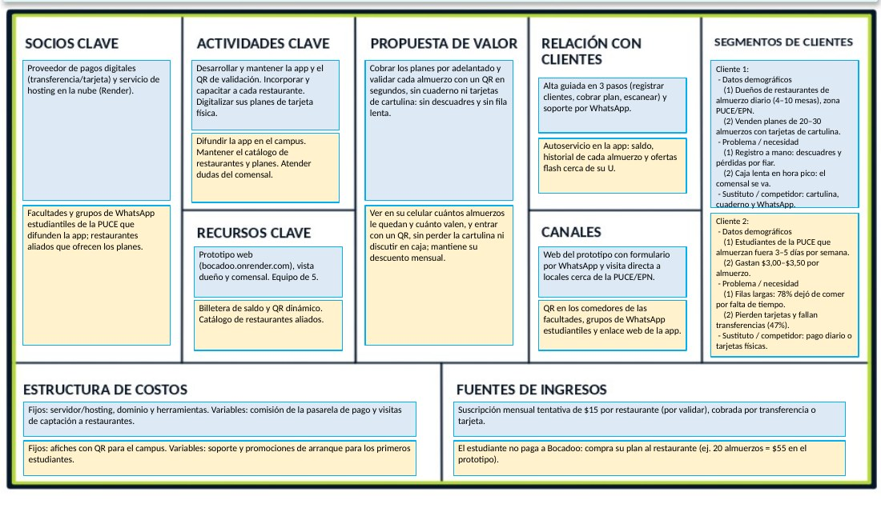
Qué está bien y qué hay que corregir
DEMO · EL CANVAS REAL DE BOCADOO
BIEN · Segmentos: dos clientes con datos: 4–10 mesas; $3–3,50 por almuerzo; 3–5 días por semana.
BIEN · Ingresos: $15 al mes al restaurante, y explican por qué el estudiante no paga a Bocadoo.
CORREGIR · Socios: Render y un «proveedor de pagos» sin nombre: ¿qué pasarela y qué comisión?
CORREGIR · Relación (cliente 2): «ofertas flash» no aparece ni en el lienzo ni en las encuestas.
Pregunta al equipo: Si los dueños no aceptan pagar $15, ¿quién más podría pagar?
Emprendimiento Tecnológico · NRC 2667
Notes:
Canvas real entregado por Bocadoo en la E5 (lámina 3). Observaciones: Bien, Segmentos: dos clientes con datos: 4–10 mesas; $3–3,50 por almuerzo; 3–5 días por semana. Bien, Ingresos: $15 al mes al restaurante, y explican por qué el estudiante no paga a Bocadoo. Corregir, Socios: Render y un «proveedor de pagos» sin nombre: ¿qué pasarela y qué comisión? Corregir, Relación (cliente 2): «ofertas flash» no aparece ni en el lienzo ni en las encuestas. Pregunta para el equipo: Si los dueños no aceptan pagar $15, ¿quién más podría pagar? Pidan al equipo que responda en voz alta y que el resto de la clase diga en qué bloque iría la corrección.

Slide 24
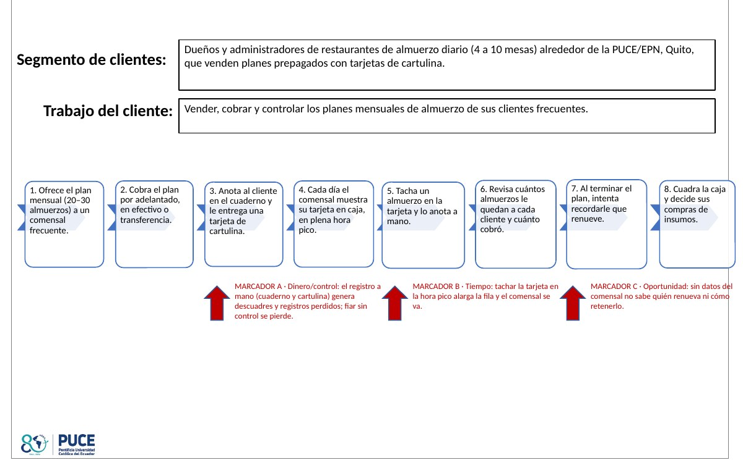
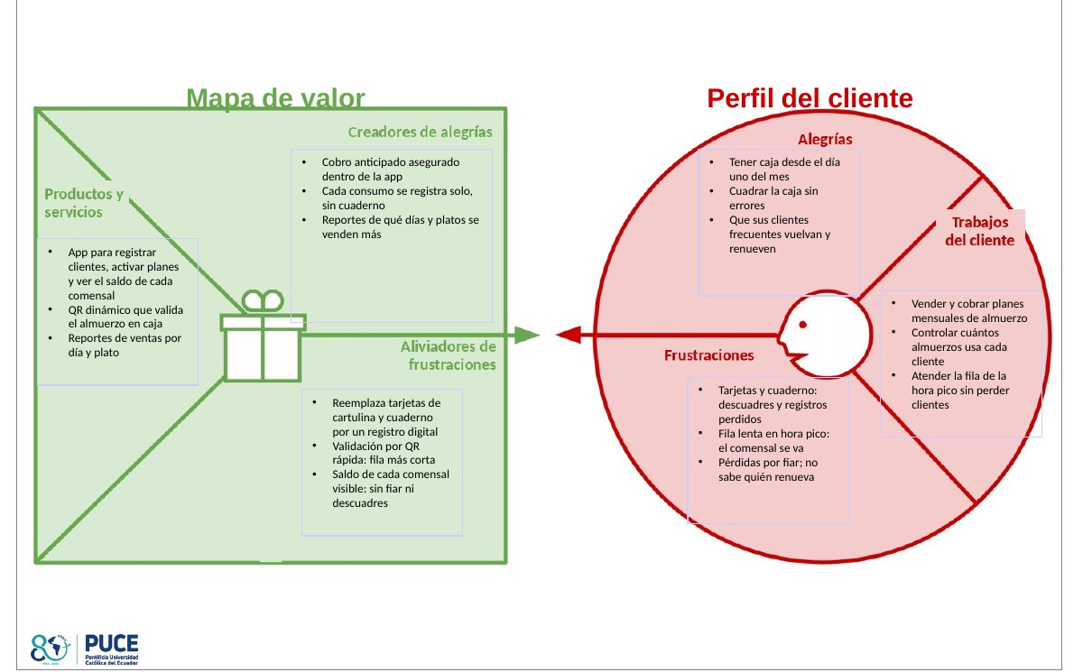
El cliente 1, paso a paso y en el lienzo
DEMO · PROCESO (ARRIBA) Y LIENZO (ABAJO) DE BOCADOO
BIEN · Proceso: 8 pasos, desde ofrecer el plan hasta cuadrar la caja.
BIEN · Marcadores: 3, con tipo: dinero, tiempo y oportunidad.
BIEN · Lienzo: cada frustración tiene su aliviador.
CORREGIR · Marcador C: ¿lo dijo un dueño o lo supone el equipo?
Pregunta al equipo: ¿En qué paso pierde más dinero el dueño, y cómo lo saben?
Emprendimiento Tecnológico · NRC 2667
Notes:
Láminas 6 y 7 reales de Bocadoo: arriba el proceso del trabajo del cliente, abajo el lienzo de propuesta de valor. Observaciones: Bien, Proceso: 8 pasos, desde ofrecer el plan hasta cuadrar la caja. Bien, Marcadores: 3, con tipo: dinero, tiempo y oportunidad. Bien, Lienzo: cada frustración tiene su aliviador. Corregir, Marcador C: ¿lo dijo un dueño o lo supone el equipo? Pregunta para el equipo: ¿En qué paso pierde más dinero el dueño, y cómo lo saben? Si se necesita ver el detalle, abrir el archivo original del equipo.

Slide 25
TransporteSeguro
RETROALIMENTACIÓN E5 · EQUIPO 2 DE 7
Rutas de bus, Trolebús y Metro en una pantalla y aviso de llegada a la familia por WhatsApp.
Lo que está bien
Qué corregir
Para el pitch del lunes
Proceso visto desde el padre: humano y fácil de entender.
Marcador con evidencia: varios evitan sacar el celular por miedo a un robo.
Propuesta en una frase clara y precio tentativo de $2,99 al mes.
¿Cómo sabe la app que el estudiante llegó? Definan el mecanismo.
Si el chico debe sacar el celular para avisar, choca con el miedo al robo.
Los datos de rutas dependen del Municipio: es su mayor riesgo.
El aviso de llegada en un WhatsApp real.
Plan B si no consiguen datos oficiales de rutas.
Cómo protegen los datos y la ubicación de menores.
Emprendimiento Tecnológico · NRC 2667
Notes:
TransporteSeguro hizo un proceso del trabajo muy bien narrado desde los ojos del padre o la madre, y uno de sus marcadores tiene una evidencia valiosa: los estudiantes evitan sacar el celular en la calle. Esa misma evidencia abre la pregunta técnica central: ¿cómo se detecta la llegada? Si depende de que el estudiante marque algo en el celular, choca con el miedo al robo; si es por ubicación automática, hay un tema serio de privacidad de menores. El socio clave (Municipio y operadores) aparece como algo que hoy no tienen: es el riesgo principal del modelo. Las actividades clave están muy delgadas, con una sola línea. En el pitch deben mostrar el aviso funcionando y su plan si los datos oficiales no llegan.

Slide 26
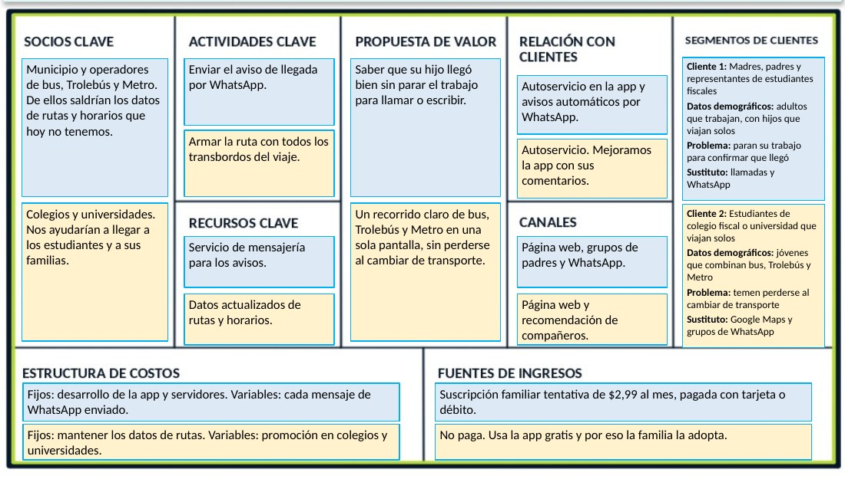
Qué está bien y qué hay que corregir
DEMO · EL CANVAS REAL DE TRANSPORTESEGURO
BIEN · Propuesta: escrita con las palabras del padre.
BIEN · Ingresos (cliente 2): no paga, y explican por qué: así la familia adopta la app.
CORREGIR · Socios: dependen del Municipio y de datos «que hoy no tenemos».
CORREGIR · Actividades: una sola línea; faltan mantener rutas y sumar colegios.
Pregunta al equipo: Si el Municipio no entrega los datos, ¿el negocio sigue existiendo?
Emprendimiento Tecnológico · NRC 2667
Notes:
Canvas real entregado por TransporteSeguro en la E5 (lámina 3). Observaciones: Bien, Propuesta: escrita con las palabras del padre. Bien, Ingresos (cliente 2): no paga, y explican por qué: así la familia adopta la app. Corregir, Socios: dependen del Municipio y de datos «que hoy no tenemos». Corregir, Actividades: una sola línea; faltan mantener rutas y sumar colegios. Pregunta para el equipo: Si el Municipio no entrega los datos, ¿el negocio sigue existiendo? Pidan al equipo que responda en voz alta y que el resto de la clase diga en qué bloque iría la corrección.

Slide 27
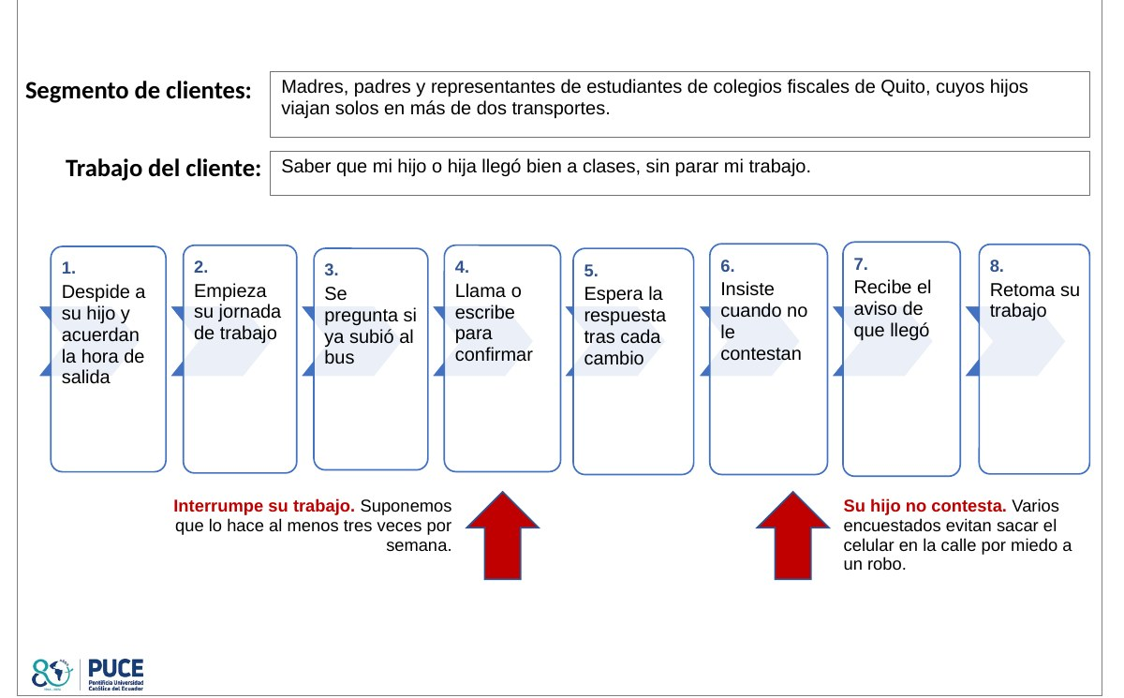
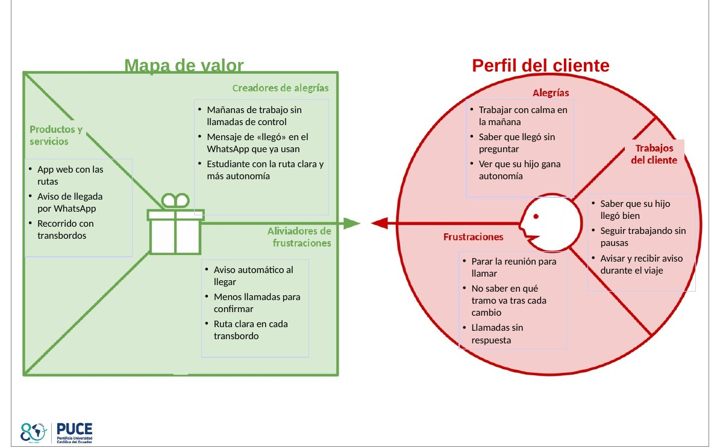
El cliente 1, paso a paso y en el lienzo
DEMO · PROCESO (ARRIBA) Y LIENZO (ABAJO) DE TRANSPORTESEGURO
BIEN · Proceso: contado desde el padre, paso a paso.
BIEN · Marcador: con evidencia: miedo a sacar el celular en la calle.
CORREGIR · Marcadores: solo 2 y sin decir el tipo.
CORREGIR · Lienzo: «aviso automático al llegar»: ¿cómo sabe la app que llegó?
Pregunta al equipo: ¿Qué tiene que hacer el estudiante para que salga el aviso? ¿Lo haría con miedo al robo?
Emprendimiento Tecnológico · NRC 2667
Notes:
Láminas 6 y 7 reales de TransporteSeguro: arriba el proceso del trabajo del cliente, abajo el lienzo de propuesta de valor. Observaciones: Bien, Proceso: contado desde el padre, paso a paso. Bien, Marcador: con evidencia: miedo a sacar el celular en la calle. Corregir, Marcadores: solo 2 y sin decir el tipo. Corregir, Lienzo: «aviso automático al llegar»: ¿cómo sabe la app que llegó? Pregunta para el equipo: ¿Qué tiene que hacer el estudiante para que salga el aviso? ¿Lo haría con miedo al robo? Si se necesita ver el detalle, abrir el archivo original del equipo.

Slide 28
JOBM Tech
RETROALIMENTACIÓN E5 · EQUIPO 3 DE 7
Tutoría asincrónica por WhatsApp entre universitarios y bachilleres de Fe y Alegría.
Lo que está bien
Qué corregir
Para el pitch del lunes
Muy alineado con Fe y Alegría y con el aprendizaje-servicio.
Producto concreto: audio de 60 a 90 s y diagrama del primer paso.
Lienzo específico: el estudiante pierde más de 45 min buscando.
La lámina 6 no tiene marcadores: todavía dice «Agreguen marcadores».
¿Quién paga los $2–3 por apoyo? Un bachiller de FyA, difícilmente.
Canvas escueto: socios y relación sin nombres concretos.
Tiempo real de respuesta del piloto: prometen «en la tarde».
Cuántos tutores y cuántas dudas resueltas.
Qué parte será app y qué parte sigue en WhatsApp.
Emprendimiento Tecnológico · NRC 2667
Notes:
JOBM Tech tiene uno de los proyectos más pertinentes para Fe y Alegría y una idea de doble valor: el bachiller recibe ayuda y el universitario cumple horas de aprendizaje-servicio. El lienzo es concreto (audio de 60 a 90 segundos, diagrama manuscrito del primer paso, más de 45 minutos perdidos buscando). Lo débil: la lámina 6 quedó sin marcadores, con el texto de la plantilla; el canvas usa frases sueltas en minúscula y una palabra «CONVENIOS» suelta; y el ingreso de 2 a 3 dólares por apoyo no dice quién paga. Lo más probable es que pague la institución o un convenio, y eso debe quedar escrito. Para el RDA 2 deben decidir qué parte del servicio vive en la app.

Slide 29
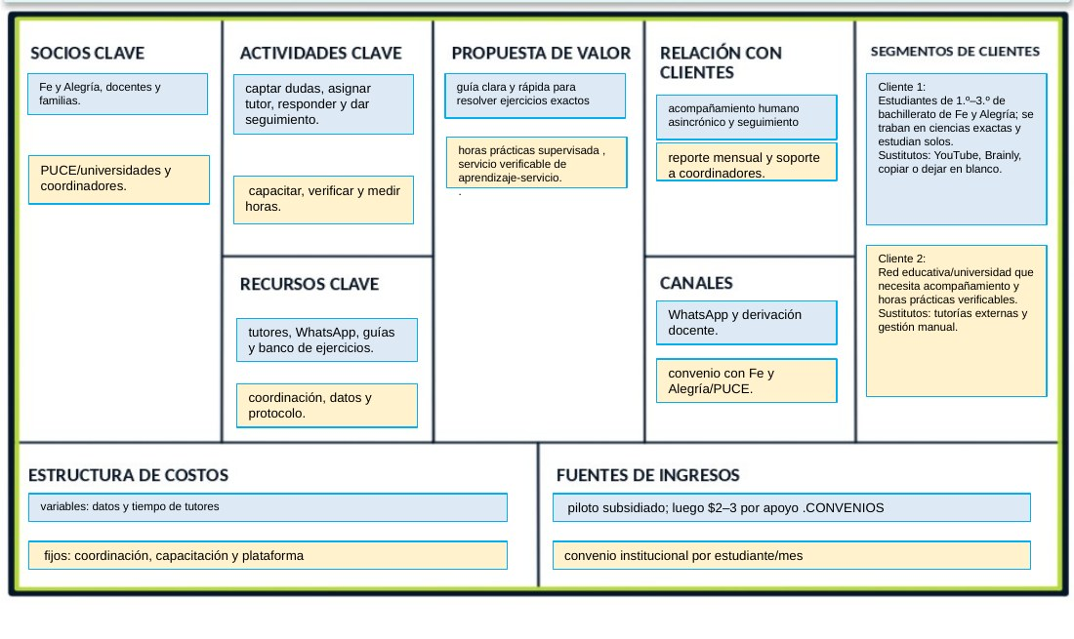
Qué está bien y qué hay que corregir
DEMO · EL CANVAS REAL DE JOBM TECH
BIEN · Cliente 2: la universidad gana horas de aprendizaje-servicio: doble valor.
CORREGIR · Propuesta: genérica: «guía clara y rápida…».
CORREGIR · Ingresos: «$2–3 por apoyo .CONVENIOS»: ¿quién paga?
CORREGIR · Forma: bloques de una palabra, en minúscula y sin nombres concretos.
Pregunta al equipo: ¿Quién paga: el estudiante, la familia, Fe y Alegría o la PUCE?
Emprendimiento Tecnológico · NRC 2667
Notes:
Canvas real entregado por JOBM Tech en la E5 (lámina 3). Observaciones: Bien, Cliente 2: la universidad gana horas de aprendizaje-servicio: doble valor. Corregir, Propuesta: genérica: «guía clara y rápida…». Corregir, Ingresos: «$2–3 por apoyo .CONVENIOS»: ¿quién paga? Corregir, Forma: bloques de una palabra, en minúscula y sin nombres concretos. Pregunta para el equipo: ¿Quién paga: el estudiante, la familia, Fe y Alegría o la PUCE? Pidan al equipo que responda en voz alta y que el resto de la clase diga en qué bloque iría la corrección.

Slide 30
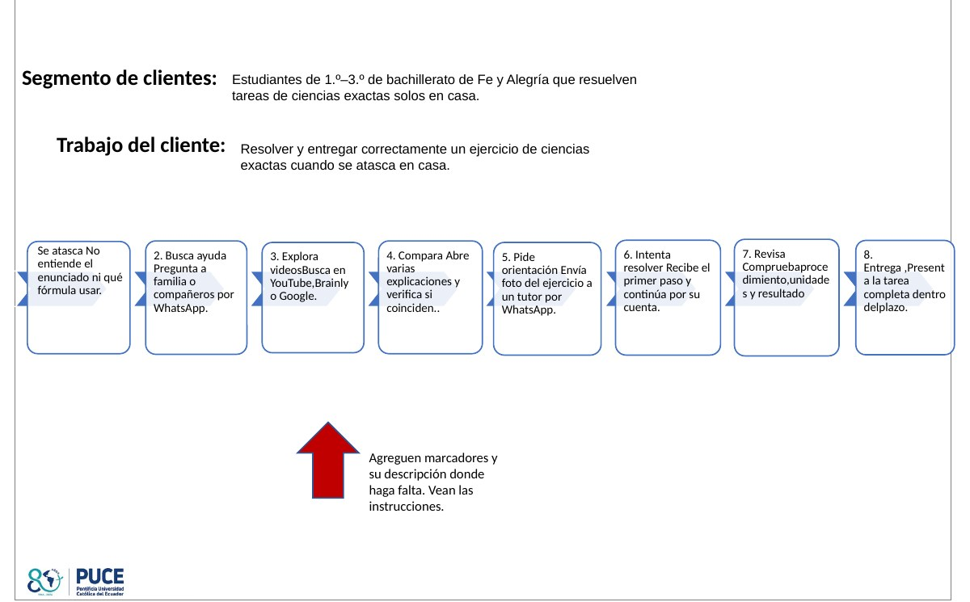
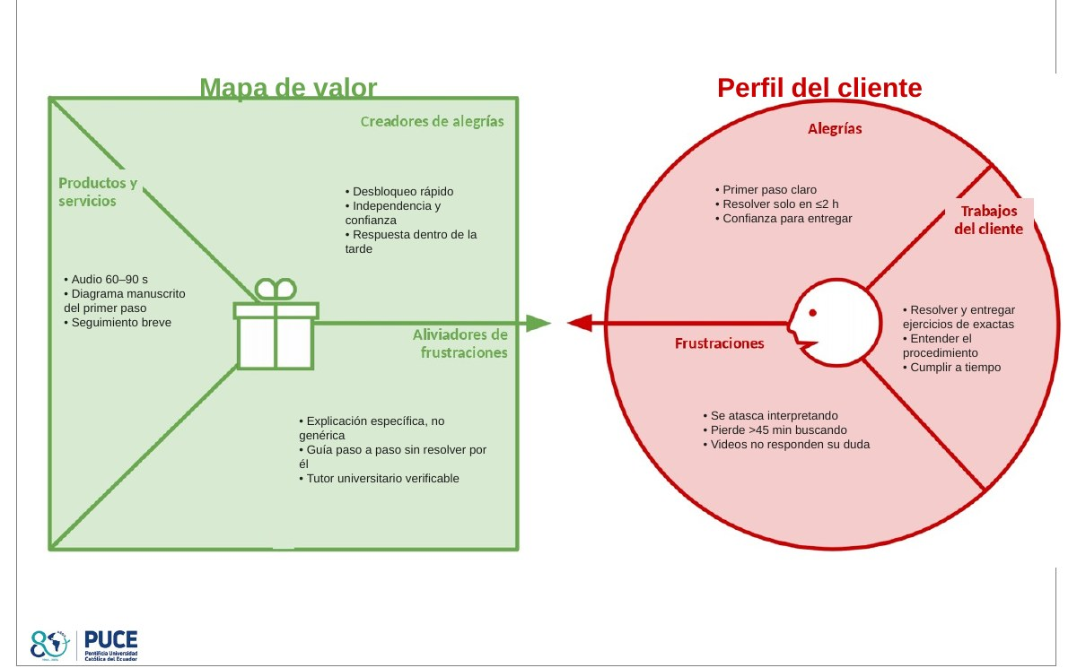
El cliente 1, paso a paso y en el lienzo
DEMO · PROCESO (ARRIBA) Y LIENZO (ABAJO) DE JOBM TECH
BIEN · Proceso: 8 pasos realistas: YouTube, Brainly, comparar explicaciones.
BIEN · Lienzo: con cifras: más de 45 min buscando; resolver en 2 h o menos.
CORREGIR · Marcadores: ninguno: quedó la flecha de la plantilla.
CORREGIR · Abandono: no dicen en qué paso deja la tarea.
Pregunta al equipo: ¿En qué paso el estudiante se rinde y deja la tarea en blanco?
Emprendimiento Tecnológico · NRC 2667
Notes:
Láminas 6 y 7 reales de JOBM Tech: arriba el proceso del trabajo del cliente, abajo el lienzo de propuesta de valor. Observaciones: Bien, Proceso: 8 pasos realistas: YouTube, Brainly, comparar explicaciones. Bien, Lienzo: con cifras: más de 45 min buscando; resolver en 2 h o menos. Corregir, Marcadores: ninguno: quedó la flecha de la plantilla. Corregir, Abandono: no dicen en qué paso deja la tarea. Pregunta para el equipo: ¿En qué paso el estudiante se rinde y deja la tarea en blanco? Si se necesita ver el detalle, abrir el archivo original del equipo.

Slide 31
ConectaEDU
RETROALIMENTACIÓN E5 · EQUIPO 4 DE 7
Calificador con IA según la rúbrica del docente y tutor con el material de la materia.
Lo que está bien
Qué corregir
Para el pitch del lunes
Costo por tarea calculado en tokens: cerca de $0,01 por tarea.
Cuatro marcadores con tipo e hipótesis: el mejor proceso de la semana.
El docente conserva el control de la nota final.
¿Paga el docente o la facultad? Prueben las dos hipótesis.
Tareas de estudiantes enviadas a una IA: privacidad y consentimiento.
¿Cómo medirán que el tutor «no inventa» respuestas?
Una tarea real calificada por la IA y por el docente: % de coincidencia.
Minutos ahorrados por tarea.
Cuántos docentes probaron el PMV.
Emprendimiento Tecnológico · NRC 2667
Notes:
ConectaEDU hizo el mejor trabajo de costos de la clase: estimaron tokens de entrada y salida y llegaron a un costo variable por tarea calificada y por consulta al tutor. Su proceso del trabajo tiene cuatro marcadores, cada uno con tipo (tiempo, criterio, calidad, repetición) e hipótesis. Además marcaron todo como hipótesis por validar, que es la actitud correcta. Puntos a trabajar: quién decide la compra (ellos mismos sugieren que puede ser la facultad); la privacidad de los trabajos de estudiantes que se envían a un proveedor de IA, sobre todo en planes gratuitos que usan los datos; y cómo van a medir que el tutor no alucina. En el pitch, la prueba más fuerte es comparar la nota de la IA con la del docente en tareas reales.

Slide 32
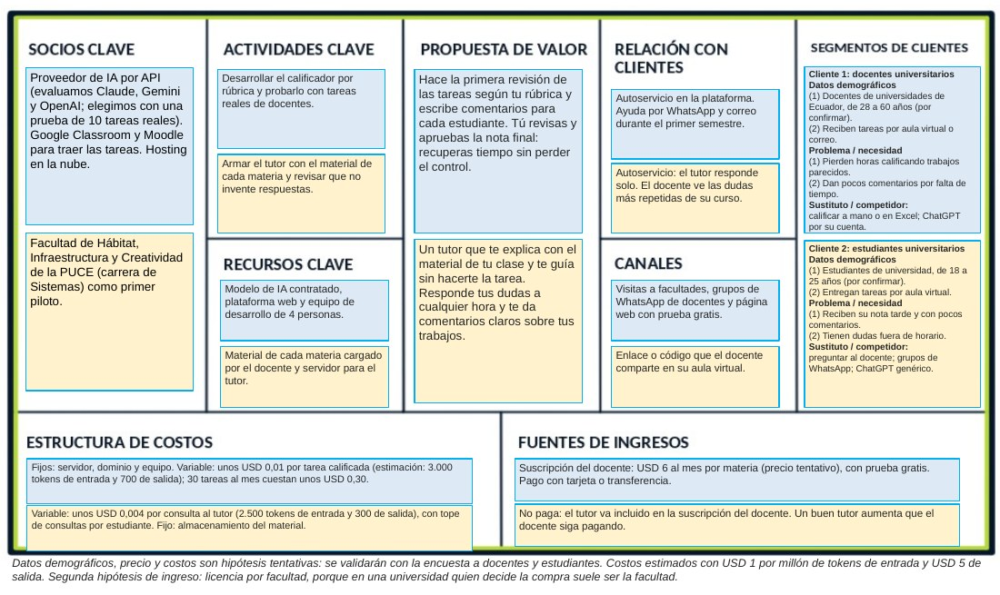
Qué está bien y qué hay que corregir
DEMO · EL CANVAS REAL DE CONECTAEDU
BIEN · Costos: con tokens: USD 0,01 por tarea y 0,004 por consulta.
BIEN · Socios: con nombre y un criterio: prueba con 10 tareas reales.
BIEN · Hipótesis: declaran qué datos falta validar.
CORREGIR · Ingresos: ¿paga el docente o la facultad? Hoy hay dos respuestas.
Pregunta al equipo: ¿Qué le importa a un decano que no le importa al docente?
Emprendimiento Tecnológico · NRC 2667
Notes:
Canvas real entregado por ConectaEDU en la E5 (lámina 3). Observaciones: Bien, Costos: con tokens: USD 0,01 por tarea y 0,004 por consulta. Bien, Socios: con nombre y un criterio: prueba con 10 tareas reales. Bien, Hipótesis: declaran qué datos falta validar. Corregir, Ingresos: ¿paga el docente o la facultad? Hoy hay dos respuestas. Pregunta para el equipo: ¿Qué le importa a un decano que no le importa al docente? Pidan al equipo que responda en voz alta y que el resto de la clase diga en qué bloque iría la corrección.

Slide 33
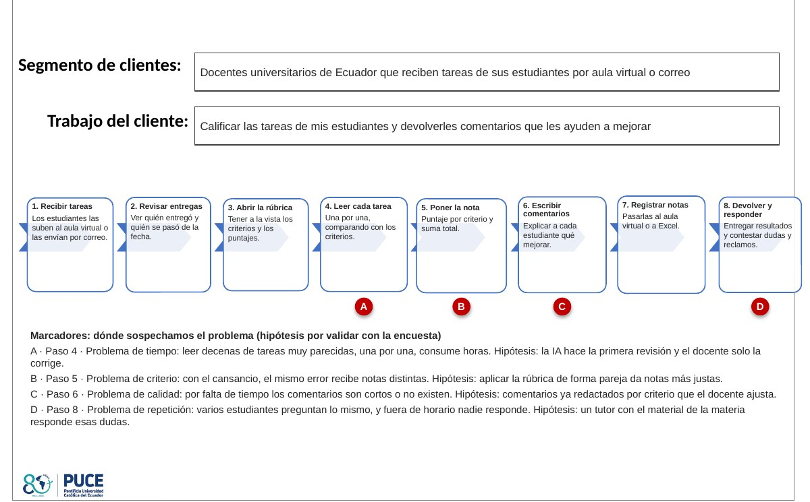
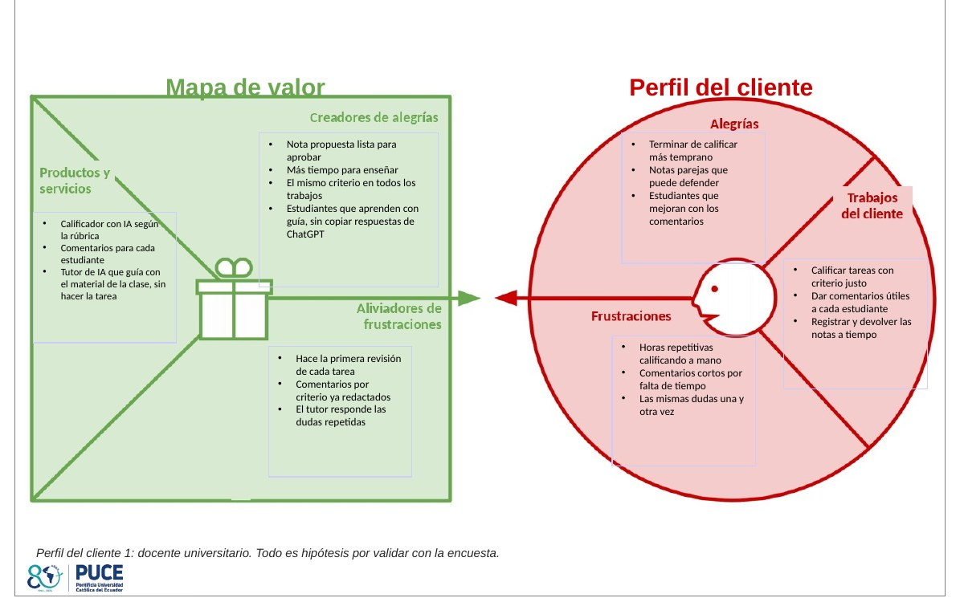
El cliente 1, paso a paso y en el lienzo
DEMO · PROCESO (ARRIBA) Y LIENZO (ABAJO) DE CONECTAEDU
BIEN · Marcadores: 4 (A–D) con paso, tipo e hipótesis: el modelo de la clase.
BIEN · Lienzo: encaja con los marcadores.
CORREGIR · Evidencia: todo el perfil es hipótesis; falta un dato medido.
CORREGIR · Privacidad: tareas de estudiantes enviadas a un proveedor de IA.
Pregunta al equipo: ¿Cuántos minutos tarda hoy un docente por tarea? ¿Lo midieron?
Emprendimiento Tecnológico · NRC 2667
Notes:
Láminas 6 y 7 reales de ConectaEDU: arriba el proceso del trabajo del cliente, abajo el lienzo de propuesta de valor. Observaciones: Bien, Marcadores: 4 (A–D) con paso, tipo e hipótesis: el modelo de la clase. Bien, Lienzo: encaja con los marcadores. Corregir, Evidencia: todo el perfil es hipótesis; falta un dato medido. Corregir, Privacidad: tareas de estudiantes enviadas a un proveedor de IA. Pregunta para el equipo: ¿Cuántos minutos tarda hoy un docente por tarea? ¿Lo midieron? Si se necesita ver el detalle, abrir el archivo original del equipo.

Slide 34
Developers CARF
RETROALIMENTACIÓN E5 · EQUIPO 5 DE 7
Orientación vocacional con mini-retos de materias reales de primer semestre.
Lo que está bien
Qué corregir
Para el pitch del lunes
Argumento económico fuerte: cada desertor cuesta $1.500–2.500.
Idea original: mini-retos de materias reales de primer semestre.
Propuesta clara para el estudiante: «tu carrera en 10 minutos».
Subieron dos archivos distintos y en uno falta Gabriel. Uno por equipo.
Lienzo saturado y repetido: menos notas, más precisas.
«Test evaluado psicométricamente» exige un profesional que lo respalde.
La fuente de la cifra de deserción.
Un mini-reto jugable en vivo.
Si ya hablaron con Admisiones, qué les respondieron.
Emprendimiento Tecnológico · NRC 2667
Notes:
Developers CARF tiene un argumento de negocio potente para el cliente que paga (la Dirección de Admisiones): reducir la deserción temprana, con un costo por desertor que deben respaldar con una fuente. Los mini-retos son una idea diferenciadora frente a los test de 70 preguntas. Problemas de forma: llegaron dos archivos con diferencias, el de Paúl sin Gabriel en el equipo, y la lámina 2 tiene el título «Idea de negocio» vacío. De fondo: el lienzo tiene demasiadas notas y se repite (AurelioBot aparece varias veces); el proceso del trabajo tiene un solo grupo de marcadores sin tipo; y la promesa de un test «evaluado psicométricamente» necesita un psicólogo u orientador que la respalde. Los aspirantes de 17 años son menores: cuidado con los datos.

Slide 35
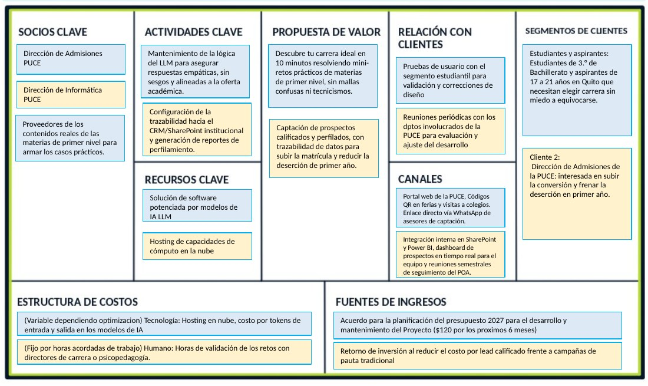
Qué está bien y qué hay que corregir
DEMO · EL CANVAS REAL DE DEVELOPERS CARF
BIEN · Propuesta: en una frase: «tu carrera ideal en 10 minutos».
CORREGIR · Socios: Admisiones aparece como socio y como cliente 2.
CORREGIR · Ingresos (cliente 2): «retorno de inversión» es un beneficio, no un pago.
CORREGIR · Recursos: «solución de software con IA» es el producto.
Pregunta al equipo: ¿Cuánto pagaría Admisiones y de qué presupuesto sale?
Emprendimiento Tecnológico · NRC 2667
Notes:
Canvas real entregado por Developers CARF en la E5 (lámina 3). Observaciones: Bien, Propuesta: en una frase: «tu carrera ideal en 10 minutos». Corregir, Socios: Admisiones aparece como socio y como cliente 2. Corregir, Ingresos (cliente 2): «retorno de inversión» es un beneficio, no un pago. Corregir, Recursos: «solución de software con IA» es el producto. Pregunta para el equipo: ¿Cuánto pagaría Admisiones y de qué presupuesto sale? Pidan al equipo que responda en voz alta y que el resto de la clase diga en qué bloque iría la corrección.

Slide 36
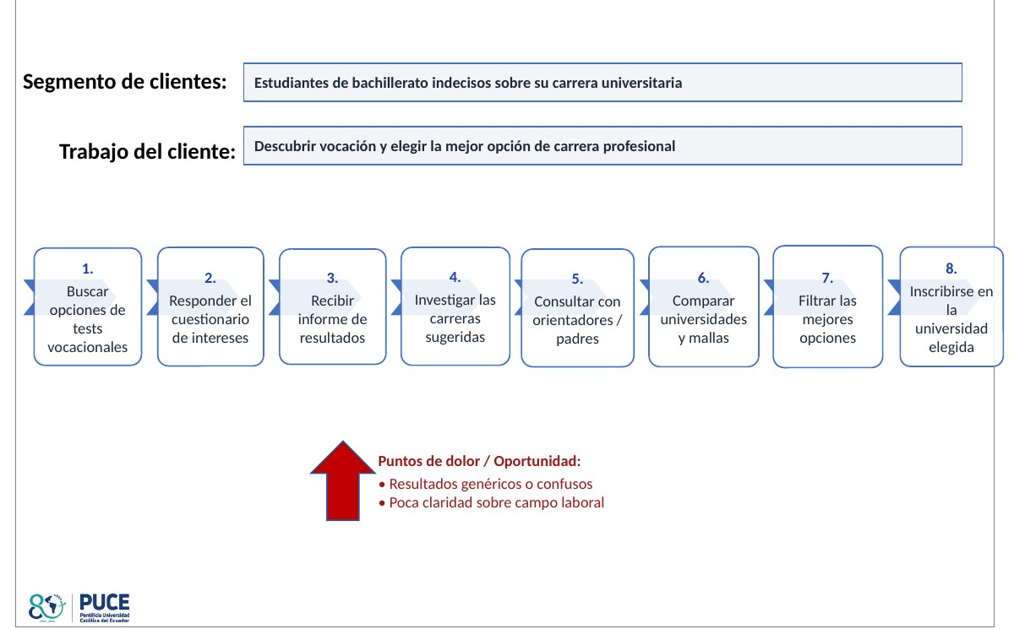
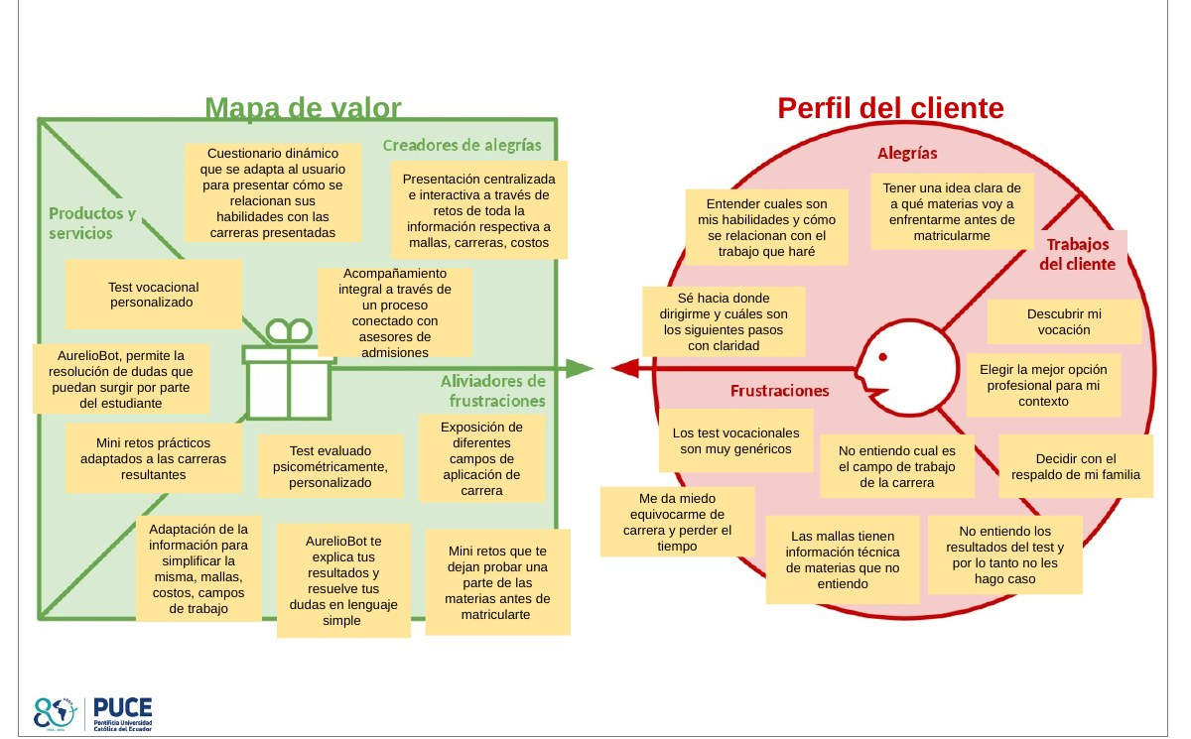
El cliente 1, paso a paso y en el lienzo
DEMO · PROCESO (ARRIBA) Y LIENZO (ABAJO) DE DEVELOPERS CARF
BIEN · Proceso: 8 pasos del aspirante, desde buscar tests hasta inscribirse.
CORREGIR · Marcadores: un solo grupo, sin paso ni tipo.
CORREGIR · Lienzo: saturado: AurelioBot se repite en varios bloques.
CORREGIR · Promesa: «test evaluado psicométricamente» necesita un profesional.
Pregunta al equipo: Si solo pudieran dejar 3 notas por bloque, ¿cuáles quedan?
Emprendimiento Tecnológico · NRC 2667
Notes:
Láminas 6 y 7 reales de Developers CARF: arriba el proceso del trabajo del cliente, abajo el lienzo de propuesta de valor. Observaciones: Bien, Proceso: 8 pasos del aspirante, desde buscar tests hasta inscribirse. Corregir, Marcadores: un solo grupo, sin paso ni tipo. Corregir, Lienzo: saturado: AurelioBot se repite en varios bloques. Corregir, Promesa: «test evaluado psicométricamente» necesita un profesional. Pregunta para el equipo: Si solo pudieran dejar 3 notas por bloque, ¿cuáles quedan? Si se necesita ver el detalle, abrir el archivo original del equipo.

Slide 37
FrameFlow
RETROALIMENTACIÓN E5 · EQUIPO 6 DE 7
Perfiles verificados de trabajadores de oficios en Quito, con contacto por WhatsApp.
Lo que está bien
Qué corregir
Para el pitch del lunes
Proceso con conductas reales: el estado de WhatsApp dura 24 horas.
Frustración cuantificada: $100–300 perdidos en meses bajos.
Competidores con nombre: StarOfService, Fixando, Marketplace.
Las ferreterías anunciantes pagan todo, pero no son un segmento.
¿Quién verifica los perfiles y cuánto cuesta hacerlo?
Textos que se salen del círculo y recuadros «Su foto aquí».
Trabajadores registrados en el PMV y contactos generados.
Una ferretería que diga «pagaría $25 al mes».
La cita «superclaro y fluido» con quién la dijo.
Emprendimiento Tecnológico · NRC 2667
Notes:
FrameFlow describió el proceso del trabajador con detalles que solo salen de entrevistas reales: el estado de WhatsApp que desaparece en 24 horas, los formularios en inglés, el pago por cotizar. La frustración está cuantificada (100 a 300 dólares en meses bajos) y los competidores tienen nombre. El hueco del modelo: los dos clientes no pagan, y quien financia todo (ferreterías y proveedores que pondrían anuncios) no aparece como segmento. Si el ingreso viene de ellos, son un tercer cliente con su propia propuesta de valor. También deben decir quién verifica los perfiles, porque «verificado» es parte de la promesa y cuesta tiempo. En forma: el texto del perfil del cliente se sale del círculo y quedaron recuadros de foto vacíos.

Slide 38
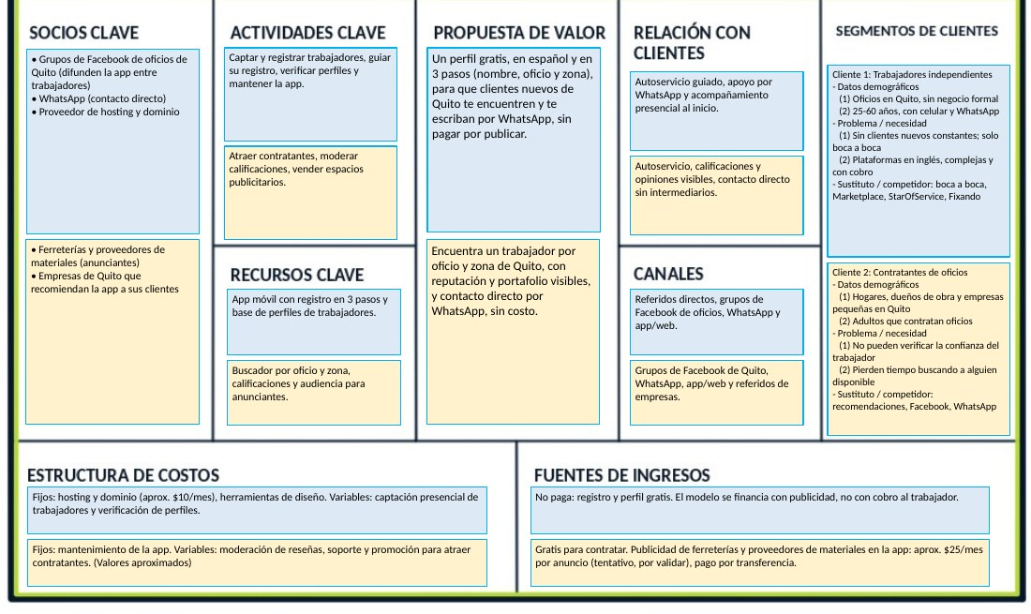
Qué está bien y qué hay que corregir
DEMO · EL CANVAS REAL DE FRAMEFLOW
BIEN · Propuesta: muy concreta: gratis, en español y en 3 pasos.
BIEN · Segmentos: competidores con nombre: StarOfService, Fixando, Marketplace.
CORREGIR · Ingresos: pagan las ferreterías, pero no son un segmento del canvas.
CORREGIR · Costos: «aproximados» sin cifras, salvo el hosting de $10.
Pregunta al equipo: ¿Cuántos trabajadores registrados necesitan para que una ferretería pague $25?
Emprendimiento Tecnológico · NRC 2667
Notes:
Canvas real entregado por FrameFlow en la E5 (lámina 3). Observaciones: Bien, Propuesta: muy concreta: gratis, en español y en 3 pasos. Bien, Segmentos: competidores con nombre: StarOfService, Fixando, Marketplace. Corregir, Ingresos: pagan las ferreterías, pero no son un segmento del canvas. Corregir, Costos: «aproximados» sin cifras, salvo el hosting de $10. Pregunta para el equipo: ¿Cuántos trabajadores registrados necesitan para que una ferretería pague $25? Pidan al equipo que responda en voz alta y que el resto de la clase diga en qué bloque iría la corrección.

Slide 39
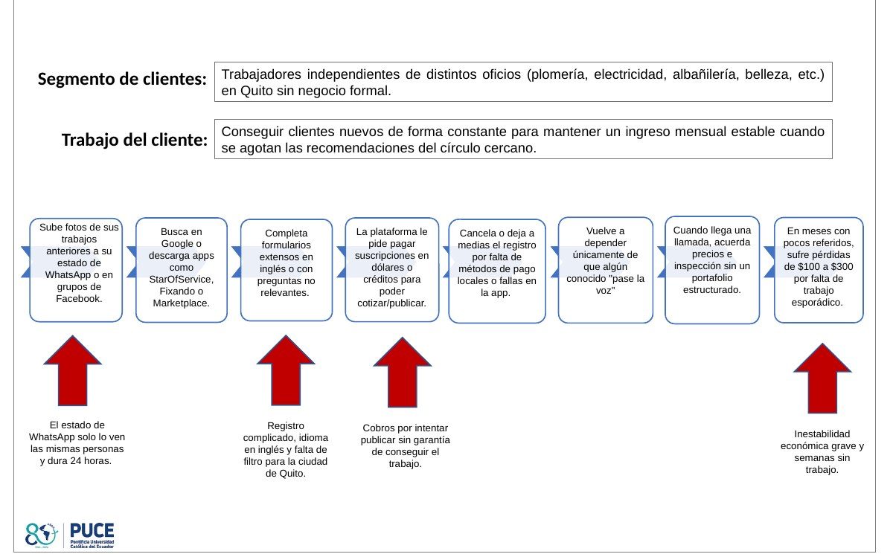
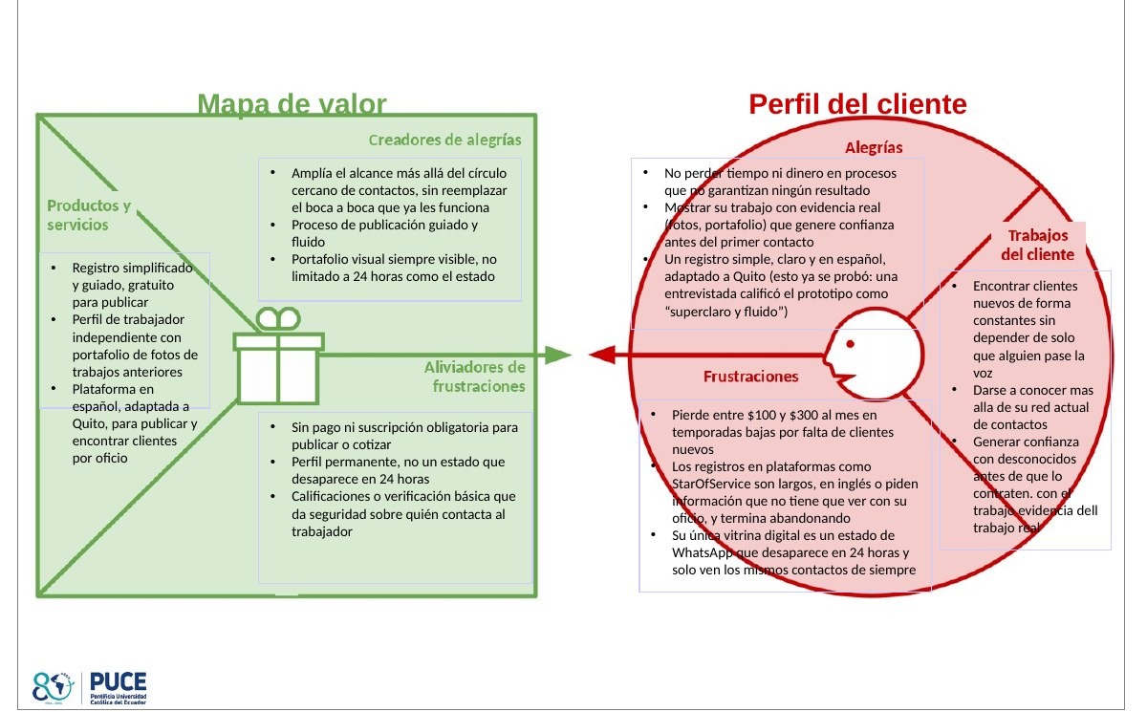
El cliente 1, paso a paso y en el lienzo
DEMO · PROCESO (ARRIBA) Y LIENZO (ABAJO) DE FRAMEFLOW
BIEN · Proceso: conductas reales: el estado de WhatsApp dura 24 h.
BIEN · Frustración: con número: pierde $100–300 en meses bajos.
BIEN · Evidencia: una entrevistada: «superclaro y fluido».
CORREGIR · Forma: el texto se sale del círculo y no se lee.
Pregunta al equipo: De los trabajadores que vieron el prototipo, ¿cuántos se registraron?
Emprendimiento Tecnológico · NRC 2667
Notes:
Láminas 6 y 7 reales de FrameFlow: arriba el proceso del trabajo del cliente, abajo el lienzo de propuesta de valor. Observaciones: Bien, Proceso: conductas reales: el estado de WhatsApp dura 24 h. Bien, Frustración: con número: pierde $100–300 en meses bajos. Bien, Evidencia: una entrevistada: «superclaro y fluido». Corregir, Forma: el texto se sale del círculo y no se lee. Pregunta para el equipo: De los trabajadores que vieron el prototipo, ¿cuántos se registraron? Si se necesita ver el detalle, abrir el archivo original del equipo.

Slide 40
ECduLearn
RETROALIMENTACIÓN E5 · EQUIPO 7 DE 7
Ejercicios tipo PISA generados con IA para docentes y un tutor socrático para estudiantes.
Lo que está bien
Qué corregir
Para el pitch del lunes
Dolor fuerte: hasta 10 horas semanales adaptando material a mano.
Diferenciador claro: ejercicios tipo PISA y tutor que no da la respuesta.
Pensaron en quién decide la compra: el rector.
El cliente 1 cambia entre láminas: docente, colegio, docente. Elijan uno.
Textos de la plantilla sin borrar y un integrante sin nombre ni foto.
Si el cliente es el colegio particular, ¿dónde queda Fe y Alegría?
Un ejercicio PISA generado en vivo.
Tiempo del docente con y sin la app.
La fuente de las «10 horas semanales».
Emprendimiento Tecnológico · NRC 2667
Notes:
ECduLearn tiene un dolor bien elegido (preparar ejercicios de razonamiento para aulas de 30 a 40 alumnos) y dos diferenciadores claros: el enfoque PISA y un tutor socrático que guía sin dar la respuesta. El problema principal es de coherencia: en la lámina 2 el cliente es el docente y el estudiante; en el canvas el cliente 1 es el colegio particular (con una propuesta sobre exámenes de admisión) y el docente pasa a cliente 2; y el proceso y el lienzo son del docente. Deben elegir un cliente 1 y alinear las tres láminas. En forma: el nombre del equipo dice ECduLearm en la portada, quedaron las frases «Escriban aquí su segmento» y falta el cuarto integrante. Si se van a colegios particulares, expliquen la relación con Fe y Alegría.

Slide 41
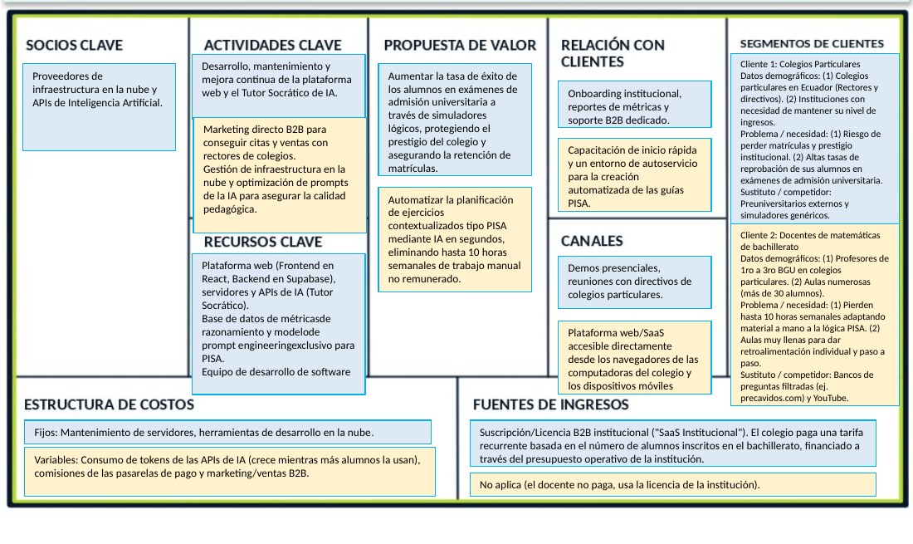
Qué está bien y qué hay que corregir
DEMO · EL CANVAS REAL DE ECDULEARN
BIEN · Costos: variables bien vistos: tokens que crecen con los alumnos.
BIEN · Problema: con número: hasta 10 h por semana del docente.
CORREGIR · Segmentos: cliente 1 = colegio, pero la lámina 2 y el lienzo son del docente.
CORREGIR · Propuesta (cliente 1): habla de exámenes de admisión, no de PISA.
Pregunta al equipo: ¿Quién decide la compra y quién usa la app? ¿Para cuál hicieron el lienzo?
Emprendimiento Tecnológico · NRC 2667
Notes:
Canvas real entregado por ECduLearn en la E5 (lámina 3). Observaciones: Bien, Costos: variables bien vistos: tokens que crecen con los alumnos. Bien, Problema: con número: hasta 10 h por semana del docente. Corregir, Segmentos: cliente 1 = colegio, pero la lámina 2 y el lienzo son del docente. Corregir, Propuesta (cliente 1): habla de exámenes de admisión, no de PISA. Pregunta para el equipo: ¿Quién decide la compra y quién usa la app? ¿Para cuál hicieron el lienzo? Pidan al equipo que responda en voz alta y que el resto de la clase diga en qué bloque iría la corrección.

Slide 42
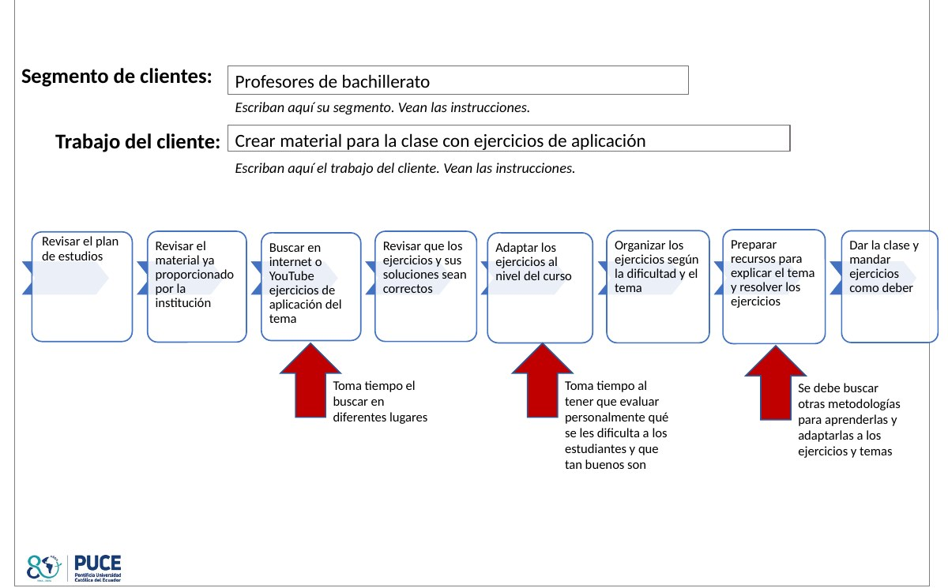
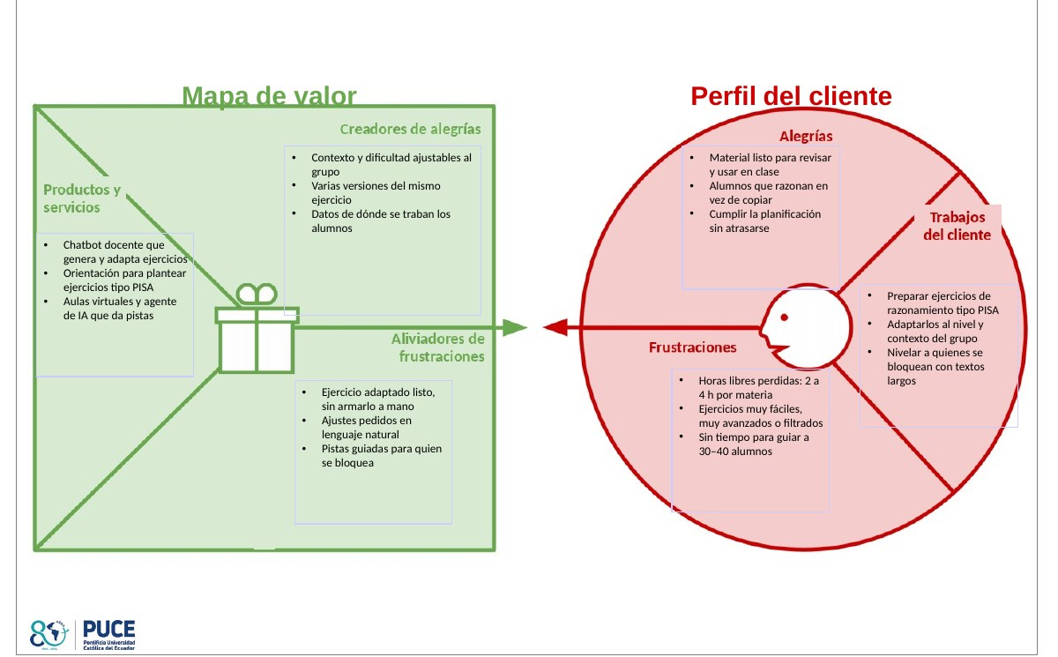
El cliente 1, paso a paso y en el lienzo
DEMO · PROCESO (ARRIBA) Y LIENZO (ABAJO) DE ECDULEARN
BIEN · Proceso: 8 pasos realistas de un docente que prepara su clase.
BIEN · Lienzo: encaje claro: horas perdidas → ejercicio listo.
CORREGIR · Forma: quedaron «Escriban aquí su segmento» y el del trabajo.
CORREGIR · Segmento: «Profesores de bachillerato»: ¿qué materia y qué colegio?
Pregunta al equipo: ¿Es el mismo docente el de su lienzo y el de su canvas?
Emprendimiento Tecnológico · NRC 2667
Notes:
Láminas 6 y 7 reales de ECduLearn: arriba el proceso del trabajo del cliente, abajo el lienzo de propuesta de valor. Observaciones: Bien, Proceso: 8 pasos realistas de un docente que prepara su clase. Bien, Lienzo: encaje claro: horas perdidas → ejercicio listo. Corregir, Forma: quedaron «Escriban aquí su segmento» y el del trabajo. Corregir, Segmento: «Profesores de bachillerato»: ¿qué materia y qué colegio? Pregunta para el equipo: ¿Es el mismo docente el de su lienzo y el de su canvas? Si se necesita ver el detalle, abrir el archivo original del equipo.

Slide 43
Ocho preguntas que todo equipo debe poder responder
PARA DISCUTIR EN CLASE
Canvas · ¿Quien usa su producto es quien lo paga? Si no, ¿están los dos en el canvas?
Lienzo · ¿Cada aliviador apunta a una frustración que alguien les dijo?
Canvas · ¿Su propuesta se entiende sin explicar la tecnología?
Lienzo · ¿Qué nota borrarían sin que cambie nada?
Canvas · Si el precio sube al doble, ¿qué bloques cambian?
Proceso · ¿Lo que escribieron lo vieron, se lo contaron o lo supusieron?
Proceso · ¿En qué paso el cliente abandona, y por qué?
Pitch · ¿Qué cifra de sus encuestas pondrían en la primera lámina del lunes?
Emprendimiento Tecnológico · NRC 2667
Notes:
Banco de preguntas para cerrar la retroalimentación. Sugerencia de dinámica: cada equipo elige dos preguntas, las responde en un minuto y otro equipo hace de jurado y dice si la respuesta convence. Las preguntas de canvas apuntan al modelo de negocio; las de proceso, a si la evidencia es real; las de lienzo, al encaje; la última conecta con el pitch del lunes ante Alfred Naranjo.

Slide 44
RDA 2: del PMV a un producto que alguien usa
02
El enunciado, las fechas, la landing page, GitHub, Scrum y cómo llenar la plantilla del documento técnico. Entrega: jueves 12 de noviembre.
Notes:
Segundo bloque: el RDA 2. Vale 50 puntos. El enunciado y la plantilla están en el aula virtual. Aquí explicamos qué pide cada parte y por qué.

Slide 45

De la patineta a la bicicleta: siempre algo que se pueda usar
QUÉ CAMBIA EN EL RDA 2
RDA 1 · YA LO HICIERON
RDA 2 · AHORA
RDA 3 · DESPUÉS
La patineta
La bicicleta
La moto
Un PMV para probar si el problema existe: landing, prototipo clicable, concierge. Lo midieron con 40 encuestas.
Un producto de software real, publicado, que una persona del segmento usa desde su celular. Con código abierto y documentado.
Pruebas con usuarios, iteración, migración a Hostinger y transferencia a Fe y Alegría.
No construyan una rueda perfecta que no lleva a nadie. Cada viernes debe existir algo que funcione de punta a punta, aunque sea pequeño.
Emprendimiento Tecnológico · NRC 2667
Notes:
La analogía de la patineta viene de Henrik Kniberg, uno de los divulgadores de las metodologías ágiles: si el cliente necesita transportarse, no le entregues primero una rueda, luego un chasis y al final un auto. Entrégale una patineta, luego una bicicleta, luego una moto: en cada etapa puede moverse y darte retroalimentación. En el RDA 1 hicieron la patineta (el PMV). En el RDA 2 hacen la bicicleta: un producto que funciona y se usa. El error típico es pasar tres semanas en el login, la base de datos y el diseño, y llegar al final sin un recorrido completo que funcione.

Slide 46
Tres controles y una entrega final
CALENDARIO · REVISADO CONTRA LOS FERIADOS DE ECUADOR
Dom 18 oct
Lun 26 oct
Lun 2 y mar 3
Jue 5 nov
Jue 12 nov
Control 1
Control 2 · el clave
Feriados
Control 3
Entrega final
Repo MIT, backlog, decisión app o web, cuenta de Play abierta.
Difuntos e Independencia de Cuenca. No cuenten con esos días.
Historias «Must» listas y pruebas con 5 usuarios reales.
Hasta las 23:59. Después no se recibe.
Prueba cerrada con 12 testers, o web en línea. Landing publicada.
¿Por qué el 26 de octubre? Google exige 12 testers durante 14 días seguidos. Del 26 de octubre al 8 de noviembre se cumplen los 14 días, con margen antes de la entrega.
Emprendimiento Tecnológico · NRC 2667
Notes:
El jueves 12 de noviembre no es feriado; lo verifiqué. El lunes 2 (Día de Difuntos) y el martes 3 (Independencia de Cuenca) sí lo son y caen dentro del Sprint 2. El control del lunes 26 de octubre es el más importante para quienes van por Google Play, por la regla de los 12 testers durante 14 días que Google aplica a las cuentas personales nuevas. Quienes eligen la opción web no dependen de esa regla, pero ese mismo día deben tener la primera versión en línea con https. Todos deben tener la landing page publicada el 26 de octubre. Los controles no tienen nota aparte, pero cuentan dentro del criterio de gestión ágil.

Slide 47





Cinco piezas, una sola persona las sube
QUÉ ENTREGAN EL 12 DE NOVIEMBRE
Landing page
Producto publicado
Repositorio GitHub
Documento técnico
Video demo
La vitrina del proyecto. Obligatoria para todos.
Máximo 3 minutos, en un celular real.
Prueba cerrada en Google Play, o app web con https.
Público, licencia MIT y release v1.0.0.
En Word, con la plantilla. Sirve para paper, FyA y concurso.
Nombre del documento: Equipo_[NombreDelEquipo]_DocumentoTecnico.docx. Word, no PDF. Un solo envío por equipo.
Emprendimiento Tecnológico · NRC 2667
Notes:
Las cinco piezas: 1) la landing page, obligatoria para todos los equipos; 2) el producto publicado, sea app móvil en prueba cerrada de Google Play o app web con URL pública y https; 3) el repositorio público en GitHub con licencia MIT y un release etiquetado v1.0.0; 4) el documento técnico en Word, hecho con la plantilla; 5) un video demo de máximo tres minutos, en YouTube como no listado, donde se vea el producto en un celular real. Quienes vayan por Play agregan mi correo como tester.

Slide 48

App en Google Play o app web: ustedes eligen
DOS CAMINOS PARA EL PRODUCTO
Opción A · App móvil
Opción B · App web
Flutter, Kotlin o React Native + Expo.
Archivo .aab con API 36, prueba cerrada con 12 testers.
Más trámites con Google, pero queda «en la tienda».
URL pública con https, cómoda en un celular de gama baja.
Recomendado: instalable como PWA.
Si luego la quieren en Play: PWABuilder la empaqueta.
En los dos caminos: landing page obligatoria, política de privacidad en línea y un usuario de prueba para el jurado.
Emprendimiento Tecnológico · NRC 2667
Notes:
Varios equipos ya tienen su prototipo como aplicación web (Bocadoo en Render, TransporteSeguro, ConectaEDU). Pueden seguir por ese camino. Una PWA (aplicación web progresiva) es una web que el celular puede instalar en la pantalla de inicio y que puede funcionar sin internet. Si después quieren estar en Google Play, herramientas como PWABuilder o Bubblewrap empaquetan esa web como un .aab; ahí aplican todas las reglas de Play, incluidos los 12 testers. En la rúbrica, el criterio «Producto funcional publicado» vale 10 puntos para cualquiera de las dos opciones. Los 3 puntos extra son solo para quien llegue a producción pública en Google Play. Decidan el camino antes del domingo 18.

Slide 49
Scrum es un campeonato con partido cada semana
METODOLOGÍA · SCRUM
En Scrum | En el fútbol | Qué entregan como evidencia
Sprint (1 semana) | Un partido | Milestone en GitHub con sus historias
Planning | La charla técnica antes | Acta: objetivo, historias y puntos
Daily | El calentamiento diario | 3 por semana, en WhatsApp vale
Review | El partido ante el público | Demo a alguien del segmento
Retrospectiva | Ver el video del partido | Qué funcionó, qué no, qué cambia
Product Owner | El director técnico | Prioriza el backlog (MoSCoW)
Scrum Master | El preparador físico | Quita bloqueos y cuida el ritmo
Historia de usuario: «Como docente, quiero registrar la asistencia sin internet, para no perder la lista cuando falla la señal».
Emprendimiento Tecnológico · NRC 2667
Notes:
La analogía del campeonato: un equipo no espera al final de la temporada para saber si juega bien; juega un partido cada semana, lo analiza y corrige. Cada sprint dura una semana: Sprint 0 del 15 al 18 de octubre, Sprint 1 del 19 al 25, Sprint 2 del 26 de octubre al 5 de noviembre (incluye los feriados del 2 y 3) y Sprint 3 del 6 al 12 de noviembre. El product backlog vive en GitHub Issues; cada historia lleva criterios de aceptación, prioridad MoSCoW (Must, Should, Could, Won't) y puntos (1, 2, 3, 5, 8). El tablero en GitHub Projects tiene columnas Backlog, Sprint, En curso, Revisión y Hecho, y su vista de Insights da el burndown. La «Definition of Done»: pull request revisado por otro integrante, criterios cumplidos, probado en un celular real. Importante: el cronograma tiene que coincidir con las fechas de los commits; si lo escriben al final, se nota.

Slide 50
Google Play es una aduana: revisa los papeles antes de dejar pasar
OPCIÓN A · GOOGLE PLAY
12 testers × 14 días
.aab con API 36
Privacidad y datos
Las cuentas personales nuevas no publican sin esta prueba cerrada. Apunten a 15 testers por si alguien se sale.
Formato App Bundle y Android 16 como objetivo, exigido desde el 31 de agosto de 2026.
Política en una URL pública y formulario de seguridad de datos que diga la verdad.
Otros requisitos | Ejemplo
Nombre del paquete | ec.edu.puce.docentech (no se puede cambiar nunca)
Ficha de la tienda | Nombre de 30 caracteres, ícono 512×512, 2 capturas o más
Si hay menores de 13 | Política de Familias de Google y la LOPDP de Ecuador
Emprendimiento Tecnológico · NRC 2667
Notes:
La analogía de la aduana: Google no revisa solo si la app funciona, revisa los papeles: identidad del desarrollador, política de privacidad, formulario de seguridad de los datos, clasificación de contenido, público objetivo y credenciales de prueba si hay login. Por eso tarda días, y por eso hay que empezar ya. Pasos: 1) abrir la cuenta en play.google.com/console (25 dólares, pago único, verificación de identidad); 2) definir el nombre del paquete; 3) generar el .aab con targetSdk 36; 4) activar la firma de apps de Play y guardar la clave de subida fuera de GitHub; 5) llenar la ficha; 6) publicar la política de privacidad (pueden usar su landing page); 7) prueba interna el jueves 22 de octubre; 8) prueba cerrada el lunes 26 de octubre con 12 o más testers inscritos. Si la app la usan niñas y niños de Fe y Alegría, se aplica la política de Familias: recomiendo que la cuenta sea del docente o del representante. Todo el detalle con ejemplos está en el enunciado.

Slide 51
La landing page es la vitrina de la tienda
OBLIGATORIA PARA TODOS LOS EQUIPOS
Quien pasa por la calle decide en segundos si entra. Un jurado, un aliado de Fe y Alegría o un revisor de revista hará lo mismo con su página.
Las siete partes
Encabezado con la propuesta de valor en una frase
El problema, con un dato de sus encuestas
Cómo funciona, en 3 pasos con capturas reales
Botón que lleva al producto (Play o web)
Evidencia: pruebas con usuarios, una cita
Equipo y enlace al repositorio
Pie: contacto, privacidad, licencia MIT, PUCE
Gratis en GitHub Pages, Cloudflare Pages o Netlify. En el RDA 3 se muda a Hostinger.
Emprendimiento Tecnológico · NRC 2667
Notes:
Todos los equipos, sea cual sea su opción, publican una landing page. Algunos ya entregaron prototipos de app; la landing es aparte y complementa. La analogía de la vitrina: una tienda puede tener el mejor producto, pero si la vitrina está vacía nadie entra. La landing tiene un solo objetivo: que la persona dé el siguiente paso (unirse a la prueba en Play o entrar a la web). Ejemplo de encabezado: «Registra la asistencia de tu aula aunque no tengas internet». Ejemplo de problema: «7 de cada 10 docentes pierden más de 15 minutos por clase pasando lista» (con su dato real, no este). La misma página aloja la política de privacidad que pide Google Play. Vale 4 puntos en la rúbrica y debe estar publicada el lunes 26 de octubre.

Slide 52
GitHub con licencia MIT, y la IA se declara
CÓDIGO ABIERTO E INTELIGENCIA ARTIFICIAL
MIT: una receta compartida con la firma del chef
Si programan con IA: como en un laboratorio
Fe y Alegría puede usar y modificar la app sin pedir permiso.
La única condición: conservar «Copyright (c) 2026» con sus nombres.
Cubre el código, no los logos de la PUCE ni de FyA.
Nunca suban claves, contraseñas ni el keystore.
Archivo USO_IA.md: herramienta, fecha, para qué y quién revisó.
Carpeta /docs/prompts con los prompts que definieron el diseño.
Commits con la línea «Asistido-por-IA: [herramienta]».
En la defensa, todos explican cualquier parte del código.
Emprendimiento Tecnológico · NRC 2667
Notes:
Licencia MIT: es la licencia libre más simple y es adecuada para transferir conocimiento: cualquiera puede usar, copiar, modificar y redistribuir el código si conserva el aviso de copyright y la licencia. Tres límites: cubre solo el código (los logos y marcas no quedan liberados; para textos e imágenes propias pueden usar CC BY 4.0); deben revisar que las librerías tengan licencias compatibles (MIT, Apache 2.0 o BSD no dan problema; GPL, consultar); y cero datos personales en el repositorio. Uso de IA: la analogía del laboratorio es que un experimento solo vale si otro puede reproducirlo; por eso se registran herramientas, modelos, prompts y verificación. Las revistas piden declarar el uso de IA y no aceptan a la IA como autora. Si conectan GitHub con Zenodo, cada release recibe un DOI y el software se puede citar en el paper. Ese registro también puede ser una pregunta de investigación: qué parte del desarrollo asistió la IA y qué errores introdujo.

Slide 53
Hoy un departamento amoblado; en el RDA 3, casa propia
SERVICIOS GRATUITOS PARA PRODUCCIÓN
Para qué | Opción gratuita | Ojo con
Base de datos y login | Supabase (Postgres, recomendado) o Firebase | Supabase se pausa tras 7 días sin uso
Backend o API | Cloudflare Workers, Supabase Edge Functions | Render gratis se duerme
Landing y privacidad | GitHub Pages o Cloudflare Pages | Nada: es gratis y estable
IA dentro de la app | Groq, Cerebras, GitHub Models, Gemini | Gemini gratis usa sus datos
Migración a Hostinger en el RDA 3: usen SQL, una API propia y las claves en variables de entorno.
Regla de oro: la clave de la IA vive en el backend, nunca dentro de la app.
Emprendimiento Tecnológico · NRC 2667
Notes:
La analogía: los planes gratuitos son un departamento amoblado; sirven para empezar ya, pero tienen reglas del dueño (límites, pausas). En el RDA 3 nos mudamos a la cuenta de Hostinger que ya tenemos, nuestra casa propia. Para que la mudanza sea fácil: base de datos SQL (Supabase usa Postgres; Firestore no es SQL y cuesta más migrar), una API REST propia y todas las direcciones y claves en variables de entorno. Supabase gratis: 500 MB de base de datos, 50 000 usuarios activos al mes y pausa tras una semana sin uso. Para la IA, los límites cambian seguido; anoten el plan y los límites el día que elijan. En el plan gratuito de Gemini, Google puede usar lo que se envía para mejorar sus productos: no manden datos personales ni de menores. Una clave de API dentro del .aab se extrae en minutos; la app llama al backend y el backend llama a la IA.

Slide 54
Un documento, tres lectores
LA PLANTILLA DEL DOCUMENTO TÉCNICO
Gestión
Ingeniería
Transferencia y difusión
Secciones 3, 4 y 5 · Anexos A y B
Secciones 6 a 12 · Anexo C
Resumen, 1, 2, 13 a 16 · Anexo D
Roles Scrum, cronograma de sprints, hitos, Gantt, burndown, product backlog y actas.
Requisitos, arquitectura, stack, modelo de datos, pruebas, despliegue, landing, privacidad y plan de migración.
Resumen tipo paper, modelo de negocio, manual para Fe y Alegría, impacto social y referencias.
[PAPER] resumen, metodología, resultados y referencias
[FyA] instalación, manual de uso y mantenimiento
[CONCURSO] problema, impacto, modelo y video
Emprendimiento Tecnológico · NRC 2667
Notes:
La plantilla tiene una portada, 16 secciones y 4 anexos. Piénsenla como un edificio con tres pisos: gestión (cómo trabajamos), ingeniería (qué construimos y cómo) y transferencia y difusión (para quién sirve y cómo se cuenta). Cada sección tiene etiquetas: PAPER si sirve para un artículo, FyA si sirve para la transferencia a Fe y Alegría y CONCURSO si sirve para postular. Las líneas grises con ▸ son instrucciones: se borran al terminar. Los textos entre corchetes se reemplazan. Los ejemplos son guía: una sección con el ejemplo copiado vale cero. La sección 2 conecta todo con el RDA 1 y con la E5: Lean Canvas, hipótesis, PMV, métrica y sostenibilidad.

Slide 55
Una bitácora de viaje, no una memoria al regreso
CÓMO LLENAR LA PLANTILLA
Sprint | Secciones que se escriben | Versión del documento
Sprint 0 · 15–18 oct | Portada, 1 Introducción, 3 Metodología, 5 Backlog inicial | v0.1
Sprint 1 · 19–25 oct | 2 Modelo de negocio, 4 Cronograma, 6 Requisitos, 7 Arquitectura, 10 Despliegue y landing | v0.2
Sprint 2 · 26 oct–5 nov | 8 Implementación, 9 Pruebas, 11 Privacidad, 12 Migración a Hostinger | v0.3
Sprint 3 · 6–12 nov | 13 Transferencia FyA, 14 Impacto, 15 Resultados, 16 Referencias, resumen y anexos | v1.0
Borren las líneas grises con ▸ y reemplacen todo lo que esté entre [corchetes].
El resumen se escribe al final, aunque vaya al inicio.
Un ejemplo copiado tal cual deja la sección en cero.
Emprendimiento Tecnológico · NRC 2667
Notes:
La analogía de la bitácora: un capitán anota cada día en el barco, no reconstruye el viaje cuando llega al puerto. Si escriben el documento el 11 de noviembre, el cronograma no coincidirá con los commits, las actas parecerán inventadas y se nota. La tabla de control de versiones de la plantilla ya trae las cuatro versiones con sus fechas: 0.1 al cierre del Sprint 0, 0.2 al cierre del Sprint 1, 0.3 al cierre del Sprint 2 y 1.0 para la entrega. Secciones que suelen quedar flojas: la 2 (que debe traer los números reales del RDA 1 y de la E5), la 9.2 (pruebas con usuarios con códigos U1, U2, sin nombres) y la 13 (manual pensado para un docente sin experiencia técnica). La sección 8.1, contribución por integrante, es la que uso para ajustar notas individuales.

Slide 56
50 puntos: la nota del RDA 2
CÓMO SE CALIFICA
Criterio | Puntos
Producto funcional publicado (Play o web) | 10
Gestión ágil con Scrum | 10
Documento técnico | 10
Repositorio GitHub con licencia MIT | 8
Landing page | 4
Validación con usuarios reales | 4
Video demo y defensa | 4
Total | 50
+3
Puntos extra si la app está en producción pública en Google Play el 12 de noviembre, sin pasar de 50.
Emprendimiento Tecnológico · NRC 2667
Notes:
La rúbrica completa con lo que miro en cada criterio está en el enunciado. Lo que baja la nota de inmediato: prueba cerrada después del 26 de octubre o con menos de 12 testers; URL web caída o sin https; no tener landing page; claves o el keystore en GitHub; repositorio privado, sin licencia o con commits de una sola persona; cronograma escrito al final; usar IA sin declararla o no poder explicar el código; datos reales de estudiantes de Fe y Alegría en el repositorio. La nota es del equipo, pero la ajusto individualmente si alguien no tiene commits ni tareas en el tablero.

Slide 57
El pitch del lunes ante Alfred Naranjo
03
Lunes 19 de octubre, 10h00, en el TEDA. Presentan como si fuera la final de un concurso de emprendimiento.
Notes:
Tercer bloque. Primero adelantamos los tres conceptos que traerá Alfred, para que lleguen con vocabulario; luego vemos qué debe preparar cada equipo para el pitch.

Slide 58
Tres mapas que veremos el lunes
PARA LLEGAR CON VOCABULARIO
Journey Map
Service Blueprint
Value Stream Map
El recorrido completo del cliente: fases, acciones, canales y emociones.
Lo que ve el cliente y lo que pasa detrás para que el servicio funcione.
Cada paso de un proceso, midiendo cuánto tiempo agrega valor y cuánto es espera.
Analogía: el álbum de fotos de un viaje, con la cara del viajero en cada foto.
Analogía: un restaurante: el comedor, la cocina y la línea que los separa.
Analogía: un trámite con 3 horas de fila para 5 minutos de atención.
Su hoja del proceso del trabajo del cliente ya es un journey map en borrador. Tráiganla el lunes.
Emprendimiento Tecnológico · NRC 2667
Notes:
Adelanto conceptual, sin quitarle protagonismo a Alfred. Journey Map: dibuja el recorrido del cliente de principio a fin (descubrir, decidir, usar, volver), con lo que hace, por qué canal y cómo se siente en cada paso; suele llevar una curva de emociones. Es su proceso del trabajo del cliente con emociones y puntos de contacto. Service Blueprint: toma ese recorrido y agrega lo que no se ve: lo que hace el personal frente al cliente, lo que hace detrás (la cocina) y los sistemas de soporte; la «línea de visibilidad» separa el comedor de la cocina. Value Stream Map: herramienta que viene del Lean de Toyota; dibuja el flujo de pasos para entregar algo y mide el tiempo que agrega valor frente al tiempo de espera; casi siempre la espera domina, como en un trámite. Para sus proyectos: Bocadoo puede hacer el VSM de la fila de almuerzo; TransporteSeguro, el journey del padre; ConectaEDU, el blueprint de la calificación.

Slide 59
Un pitch es un tráiler, no la película
EL FORMATO DEL LUNES
Reglas de juego
5 + 3
Máximo 10 láminas, con poco texto y cifras grandes.
El PMV se muestra en vivo, con un video de 60 s de respaldo.
Presentan dos personas; responde todo el equipo.
Lleguen 9h45 para probar proyector, audio e internet.
El orden de presentación se sortea al llegar.
Traigan el pitch en una memoria USB y en la nube.
5 minutos de pitch y 3 de preguntas de Alfred, por equipo.
Emprendimiento Tecnológico · NRC 2667
Notes:
La analogía del tráiler: un tráiler no cuenta toda la película, muestra lo suficiente para que quieras entrar a verla. El pitch no explica cada función de la app; logra que el jurado quiera saber más y haga preguntas. Formato propuesto: cinco minutos de presentación y tres de preguntas de Alfred por equipo (ajustar según el tiempo total de la jornada). Reglas: máximo diez láminas, el PMV en vivo con un video corto de respaldo por si falla el internet, dos voces presentando para que no sea un desfile, todo el equipo responde preguntas. Lleguen a las 9h45 para probar equipos. Orden por sorteo para que todos preparen como si fueran primeros.

Slide 60
Las diez láminas de un pitch que convence
LO QUE DEBE GENERAR CADA EQUIPO
1 · Gancho: una persona real o una cifra que duela
6 · Resultado del PMV: la métrica, plan contra real
2 · Problema: a quién le duele y cuánto
7 · Competencia: qué usan hoy y por qué ustedes
3 · Evidencia: entrevistas y 3 cifras de las 40 encuestas
8 · Modelo de negocio: quién paga, cuánto y costos
4 · Solución: la propuesta de valor en una frase
9 · Impacto: qué cambia para Fe y Alegría y la comunidad
5 · Demo en vivo del PMV en un celular
10 · Equipo y pedido: próximos pasos y qué necesitan
Emprendimiento Tecnológico · NRC 2667
Notes:
Estructura de diez láminas, cerca de 30 segundos cada una. 1) Gancho: abran con una persona concreta («Doña Rosa vende 25 planes de almuerzo al mes y los anota en un cuaderno») o con una cifra. 2) Problema: quién lo sufre y cuánto le cuesta. 3) Evidencia: cuántas entrevistas, tres cifras de las 40 encuestas y una cita textual. 4) Solución: la propuesta de valor del canvas, en una frase que el cliente entendería. 5) Demo: el recorrido central del PMV en vivo, en un celular. 6) Resultado del PMV: la métrica que definieron en el RDA 1, comparando lo esperado con lo obtenido. 7) Competencia: lo que el cliente usa hoy (incluido el cuaderno o WhatsApp) y por qué ustedes son mejores; nunca digan «no tenemos competencia». 8) Modelo de negocio: el canvas resumido, con quién paga, precio tentativo y costos fijos y variables. 9) Impacto social: qué cambia para Fe y Alegría o para la comunidad. 10) Equipo y pedido: quiénes son, qué viene en el RDA 2 (app en Play o web, landing page) y qué necesitan del público: testers, un aliado, datos, contactos.

Slide 61
Un jurado cree en números con nombre y apellido
DETALLES QUE HACEN CREÍBLE EL PITCH
Así no
Qué llevar el lunes
«A la mayoría de encuestados les gustó mucho la idea.»
El PMV funcionando y un QR para que Alfred lo pruebe.
El Excel de las 40 encuestas, por si piden ver los datos.
Cuántas entrevistas hicieron y una cita textual con permiso.
La métrica del PMV: lo esperado frente a lo obtenido.
La hoja del proceso del trabajo del cliente.
La landing page, si ya la tienen en borrador.
Así sí
«31 de 40 docentes (78 %) dicen que pasan más de 2 horas a la semana preparando ejercicios.»
Ejemplo de formato: usen sus cifras reales, con la pregunta y el número de respuestas.
Emprendimiento Tecnológico · NRC 2667
Notes:
Un jurado desconfía de los adjetivos («muchos», «la mayoría», «les encantó») y confía en cifras con contexto: cuántos de cuántos, el porcentaje y la pregunta exacta. La cifra de la lámina es un ejemplo de formato, no un dato real; cada equipo pone los suyos. De las 40 encuestas no muestren 40 gráficos: elijan las tres cifras que mejor prueban el problema o la disposición a usar o pagar. Las entrevistas valen tanto como las encuestas: digan cuántas hicieron y lleven una cita textual, con permiso de quien la dijo. Tengan a mano el Excel de las respuestas por si Alfred pregunta. El PMV debe poder probarse ahí mismo: un QR que lleve a la web o a la prueba. La hoja del proceso del trabajo del cliente sirve para el taller de journey maps.

Slide 62
Seis preguntas que el jurado se hace en silencio
PIENSEN COMO EL JURADO
Criterio | La pregunta del jurado
Problema | ¿Es real y le duele a alguien concreto?
Evidencia | ¿Lo comprobaron fuera del aula?
PMV | ¿Funciona y la gente lo usa?
Modelo | ¿Quién paga y cuánto cuesta operar?
Equipo | ¿Pueden sacarlo adelante?
Impacto | ¿Qué cambia para Fe y Alegría?
Errores que restan
Leer las láminas
«No tenemos competencia»
Una demo que no carga
Hablar de funciones, no del cliente
Pasarse del tiempo
Emprendimiento Tecnológico · NRC 2667
Notes:
Los jurados de concursos de emprendimiento suelen evaluar estos seis aspectos, aunque cada concurso los nombra distinto. El ejercicio para el equipo: para cada pregunta, ¿qué lámina la responde? Si una pregunta no tiene lámina, ahí está el hueco. Errores frecuentes: leer las láminas de espaldas al público; decir que no hay competencia (siempre la hay: el cuaderno, WhatsApp, no hacer nada); una demo que depende del wifi sin video de respaldo; enumerar funciones técnicas en lugar de contar qué cambia para el cliente; y pasarse del tiempo, que en un concurso real corta la presentación.

Slide 63
Cuatro días, una lista
DE HOY AL LUNES
Jueves y viernes
Sábado
Domingo
Lunes 19
Corregir la E5 con esta retroalimentación
Elegir las 3 cifras de las encuestas
Armar las 10 láminas
Grabar el video de 60 s del PMV
Ensayar dos veces con cronómetro
Control 1 del RDA 2 a las 23:59
9h45 en el TEDA
10h00 empieza la jornada
Prueba final: que alguien de otro equipo vea su pitch y diga en una frase qué problema resuelven. Si no puede, simplifiquen.
Emprendimiento Tecnológico · NRC 2667
Notes:
Plan sugerido para llegar al lunes. Jueves y viernes: corregir lo que señalé en la retroalimentación de la E5 (sobre todo coherencia del cliente 1 y marcadores) y elegir las tres cifras de las encuestas. Sábado: armar las diez láminas y grabar el video de respaldo del PMV. Domingo: ensayar dos veces con cronómetro y, en paralelo, cumplir el Control 1 del RDA 2 (repositorio con MIT, backlog, decisión app o web y cuenta de Play si aplica). Lunes: llegar a las 9h45 al TEDA. La prueba del «amigo de otro equipo» es la más honesta: si alguien que no conoce el proyecto no puede decir qué problema resuelven, el pitch todavía está confuso.

Slide 64
Nos vemos el lunes a las 10h00 en el TEDA
Traigan el PMV funcionando, sus encuestas y las ganas de convencer a un jurado.
Ing. Francisco Rodríguez, MsC · Docente Principal 1
frodriguez@puce.edu.ec · (593-2) 2991700 ext. 1289
Facultad de Hábitat, Infraestructura y Creatividad · Ingeniería en Sistemas de Información
Notes:
Cierre. Recordar: el enunciado del RDA 2 y la plantilla están en el aula virtual; el Control 1 es el domingo 18 a las 23:59; el lunes 19 a las 10h00, pitch ante Alfred Naranjo en el TEDA.

